Slide 1
Diseño y Desarrollo de una Plataforma Experimental de Evaluación de Sistemas Híbridos Basados en Pilas de Combustible
Proyecto Final | Tomás Tavella
Director: Ing. Jorge L. Anderson
Co-Director: Dr. Ing. Paul F. Puleston
Notes:
Agradecimientos por venir
Les voy a contar sobre mi Proyecto Final
Llevo 9 meses trabajando en el LEICI
Este es el titulo del Proyecto
Se trata de…

Slide 2
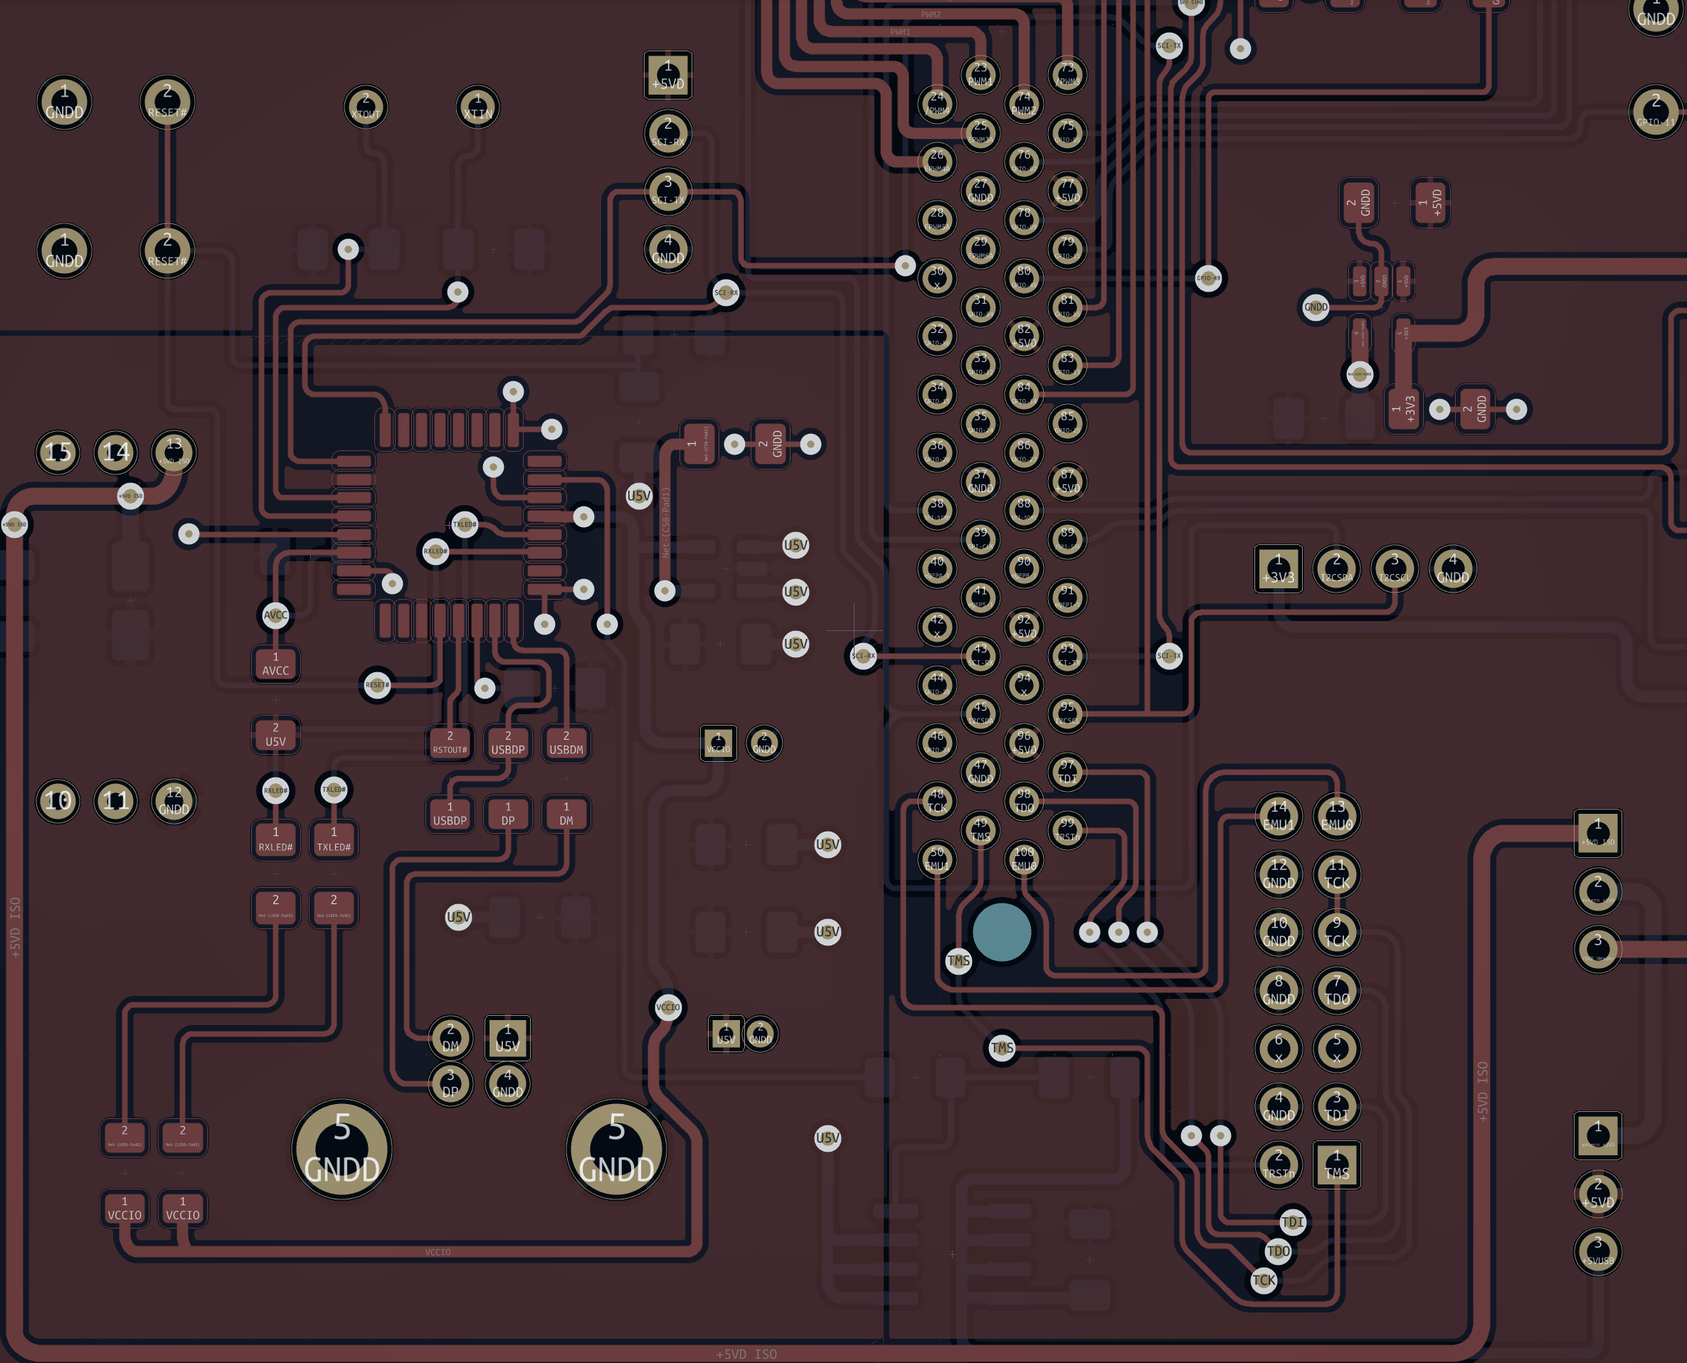
Contenidos
Motivación
Planteo
Diseño
Implementación
Ensayos
Conclusiones
Notes:
Esta presentación se divide en 6 partes:
1 - Motivación
2 - Planteo
3 - Diseño
4 - Implementación
5 - Ensayos
6 - Conclusiones
Ahora, vamos a comenzar con las motivaciones

Slide 3
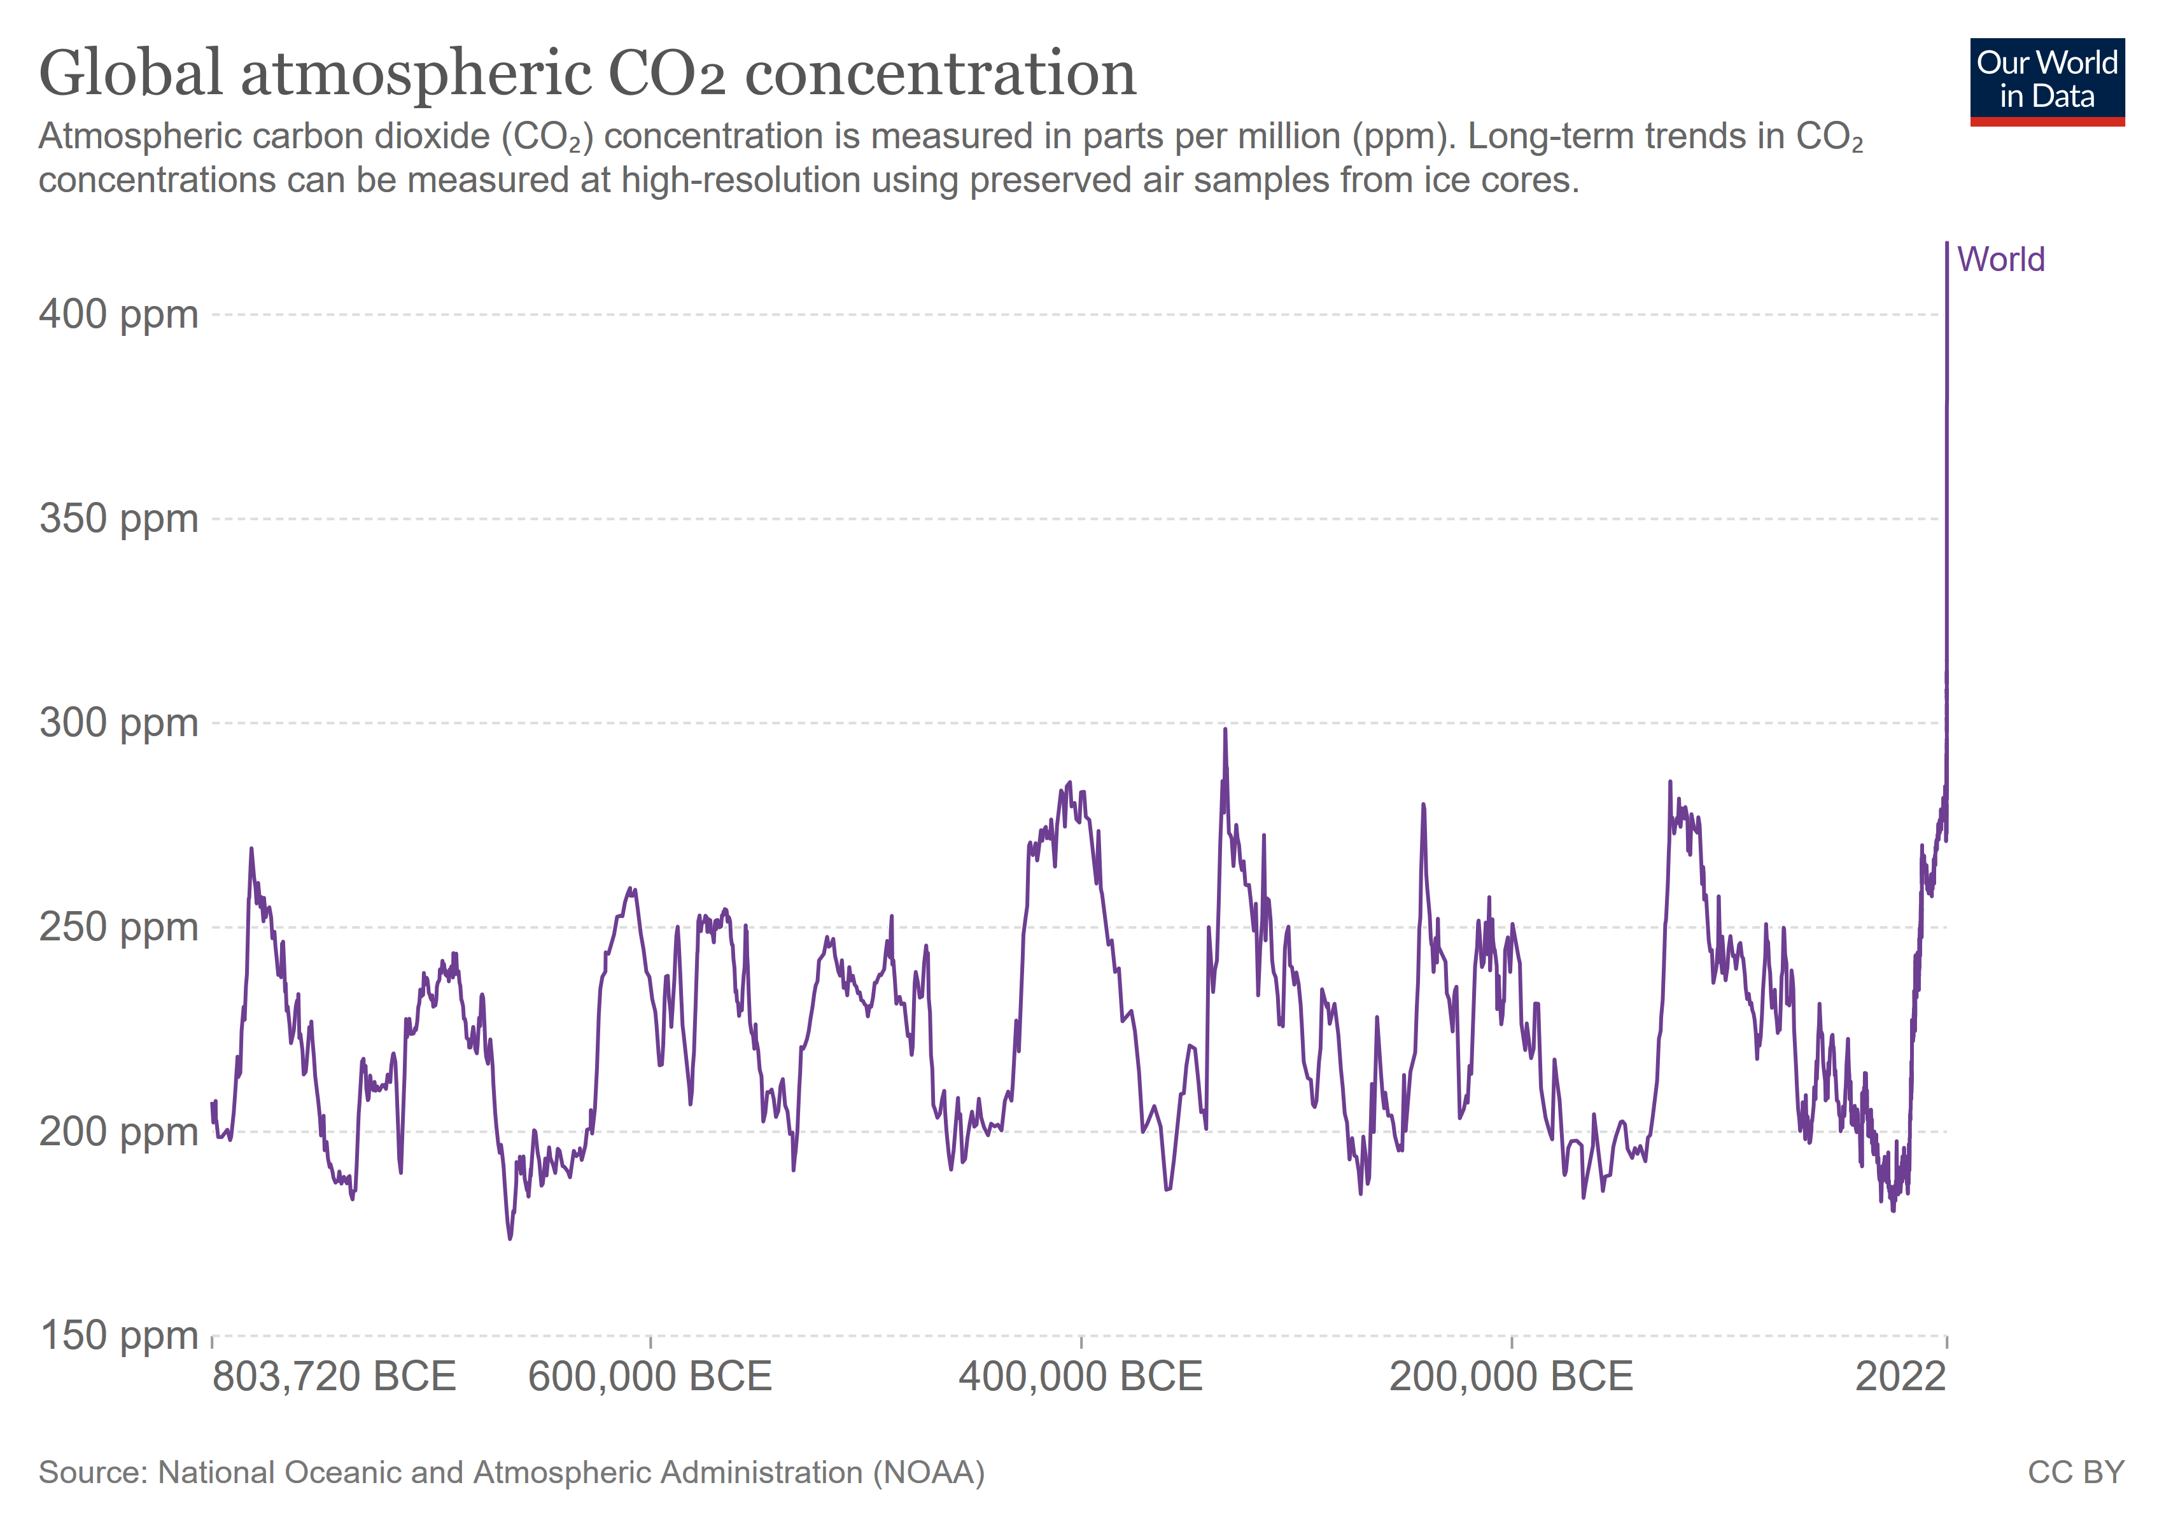
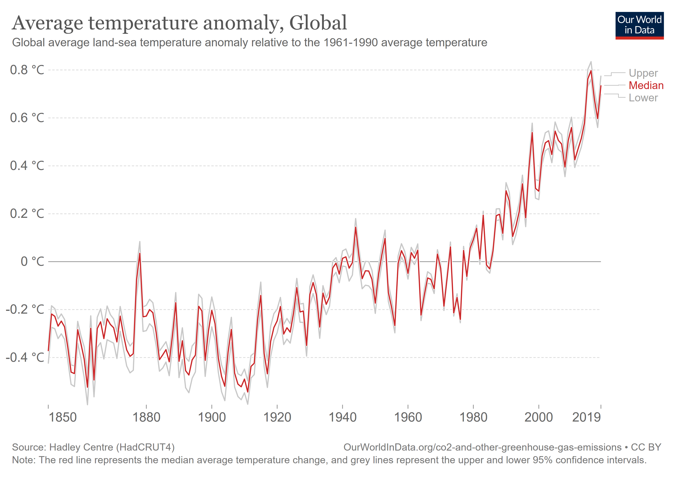
Calentamiento Global
I
La temperatura media global ha aumentado más de 1 °C respecto del comienzo de la era industrial. Esto se corresponde con una concentración atmosférica de CO₂ casi duplicada respecto a tiempos prehistóricos.
Notes:
Problemática moderna
Aumento temperatura global (grafico)
Cambio climático (fenómenos extremos)
Efecto invernadero
Concentración de CO₂ (gas invernadero) (grafico)

Slide 4
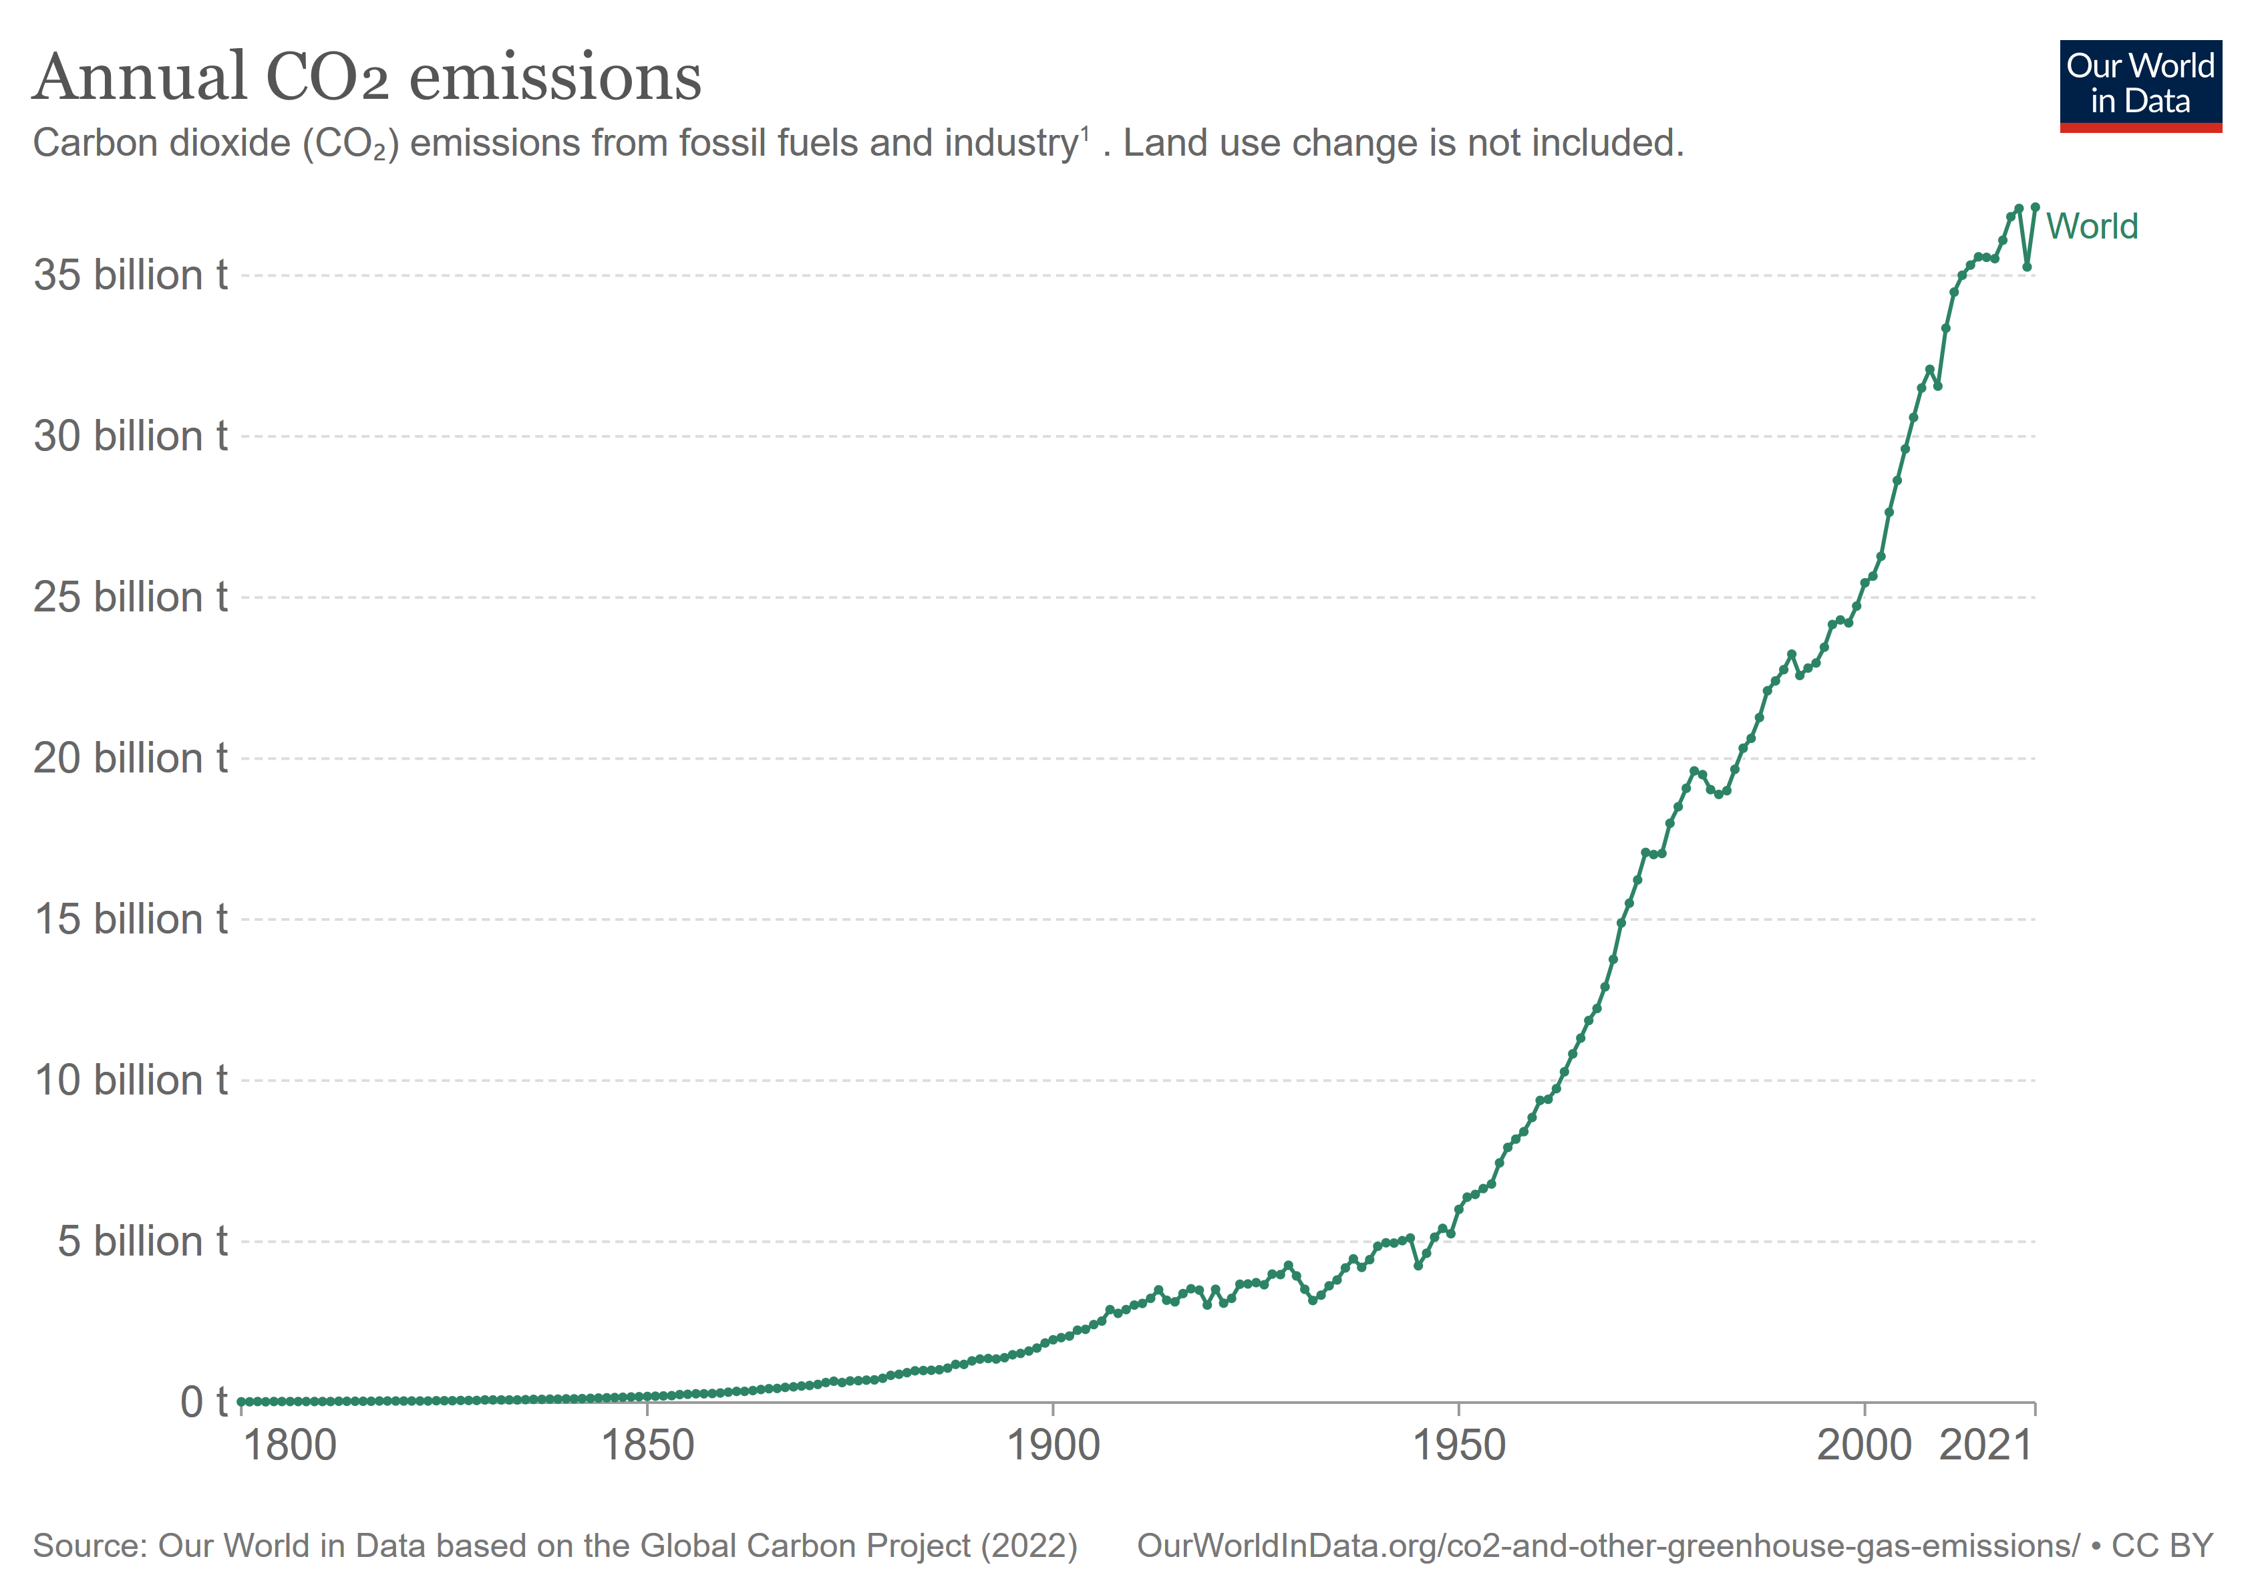
Emisiones de CO₂
I
Desde mediados del siglo XIX, la emisión anual de dióxido de carbono ha aumentado a ritmo acelerado, superando ampliamente el crecimiento demográfico.
Notes:
Aumento exponencial de emisiones anuales CO₂ (grafico)
Aumentaron 40 veces desde ½ XIX
Población aumenta en 8 veces
→ 5 veces emisiones per capita

Slide 5
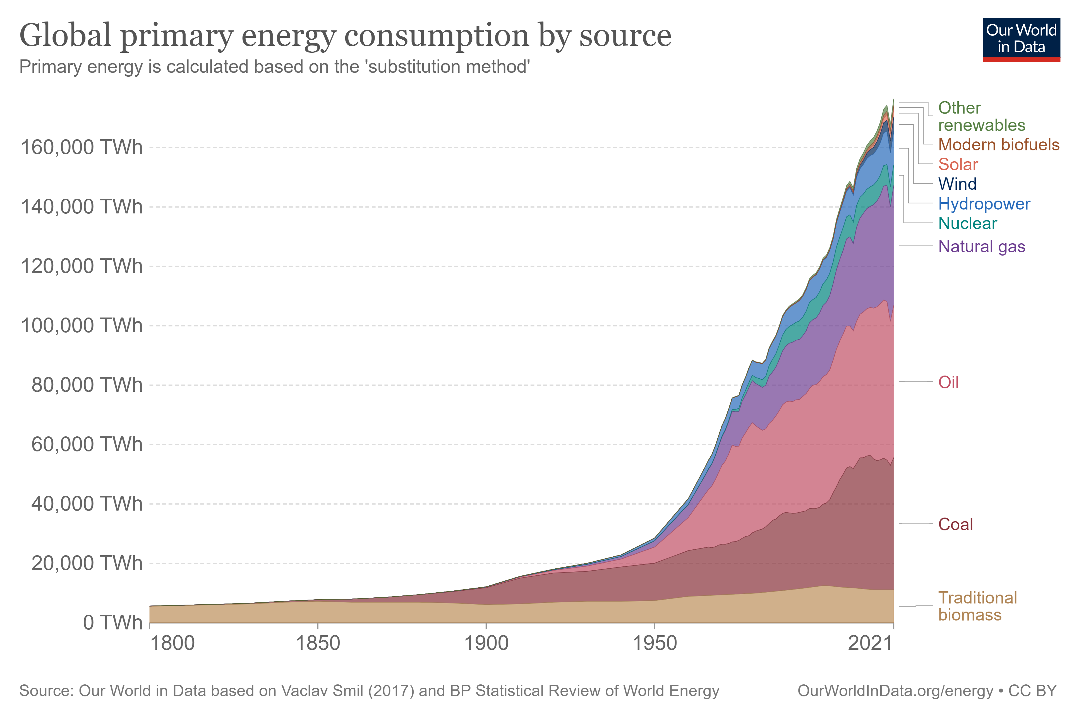
Consumo Energético
I
A pesar de todos los esfuerzos, en la actualidad el consumo global de energía continua siendo dominado por las fuentes de energía tradicionales.
Notes:
80% de la energía sigue siendo no-renovable
No se esta actuando lo suficientemente rápido
→ Este proyecto se enfoca en pilas de combustible
Fuente renovable y limpia | consume H₂ y genera energía y H₂O

Slide 6
Contenidos
Motivación
Planteo
Diseño
Implementación
Ensayos
Conclusiones
Notes:
Ahora, plantear el sistema desarrollado en este proyecto

Slide 7
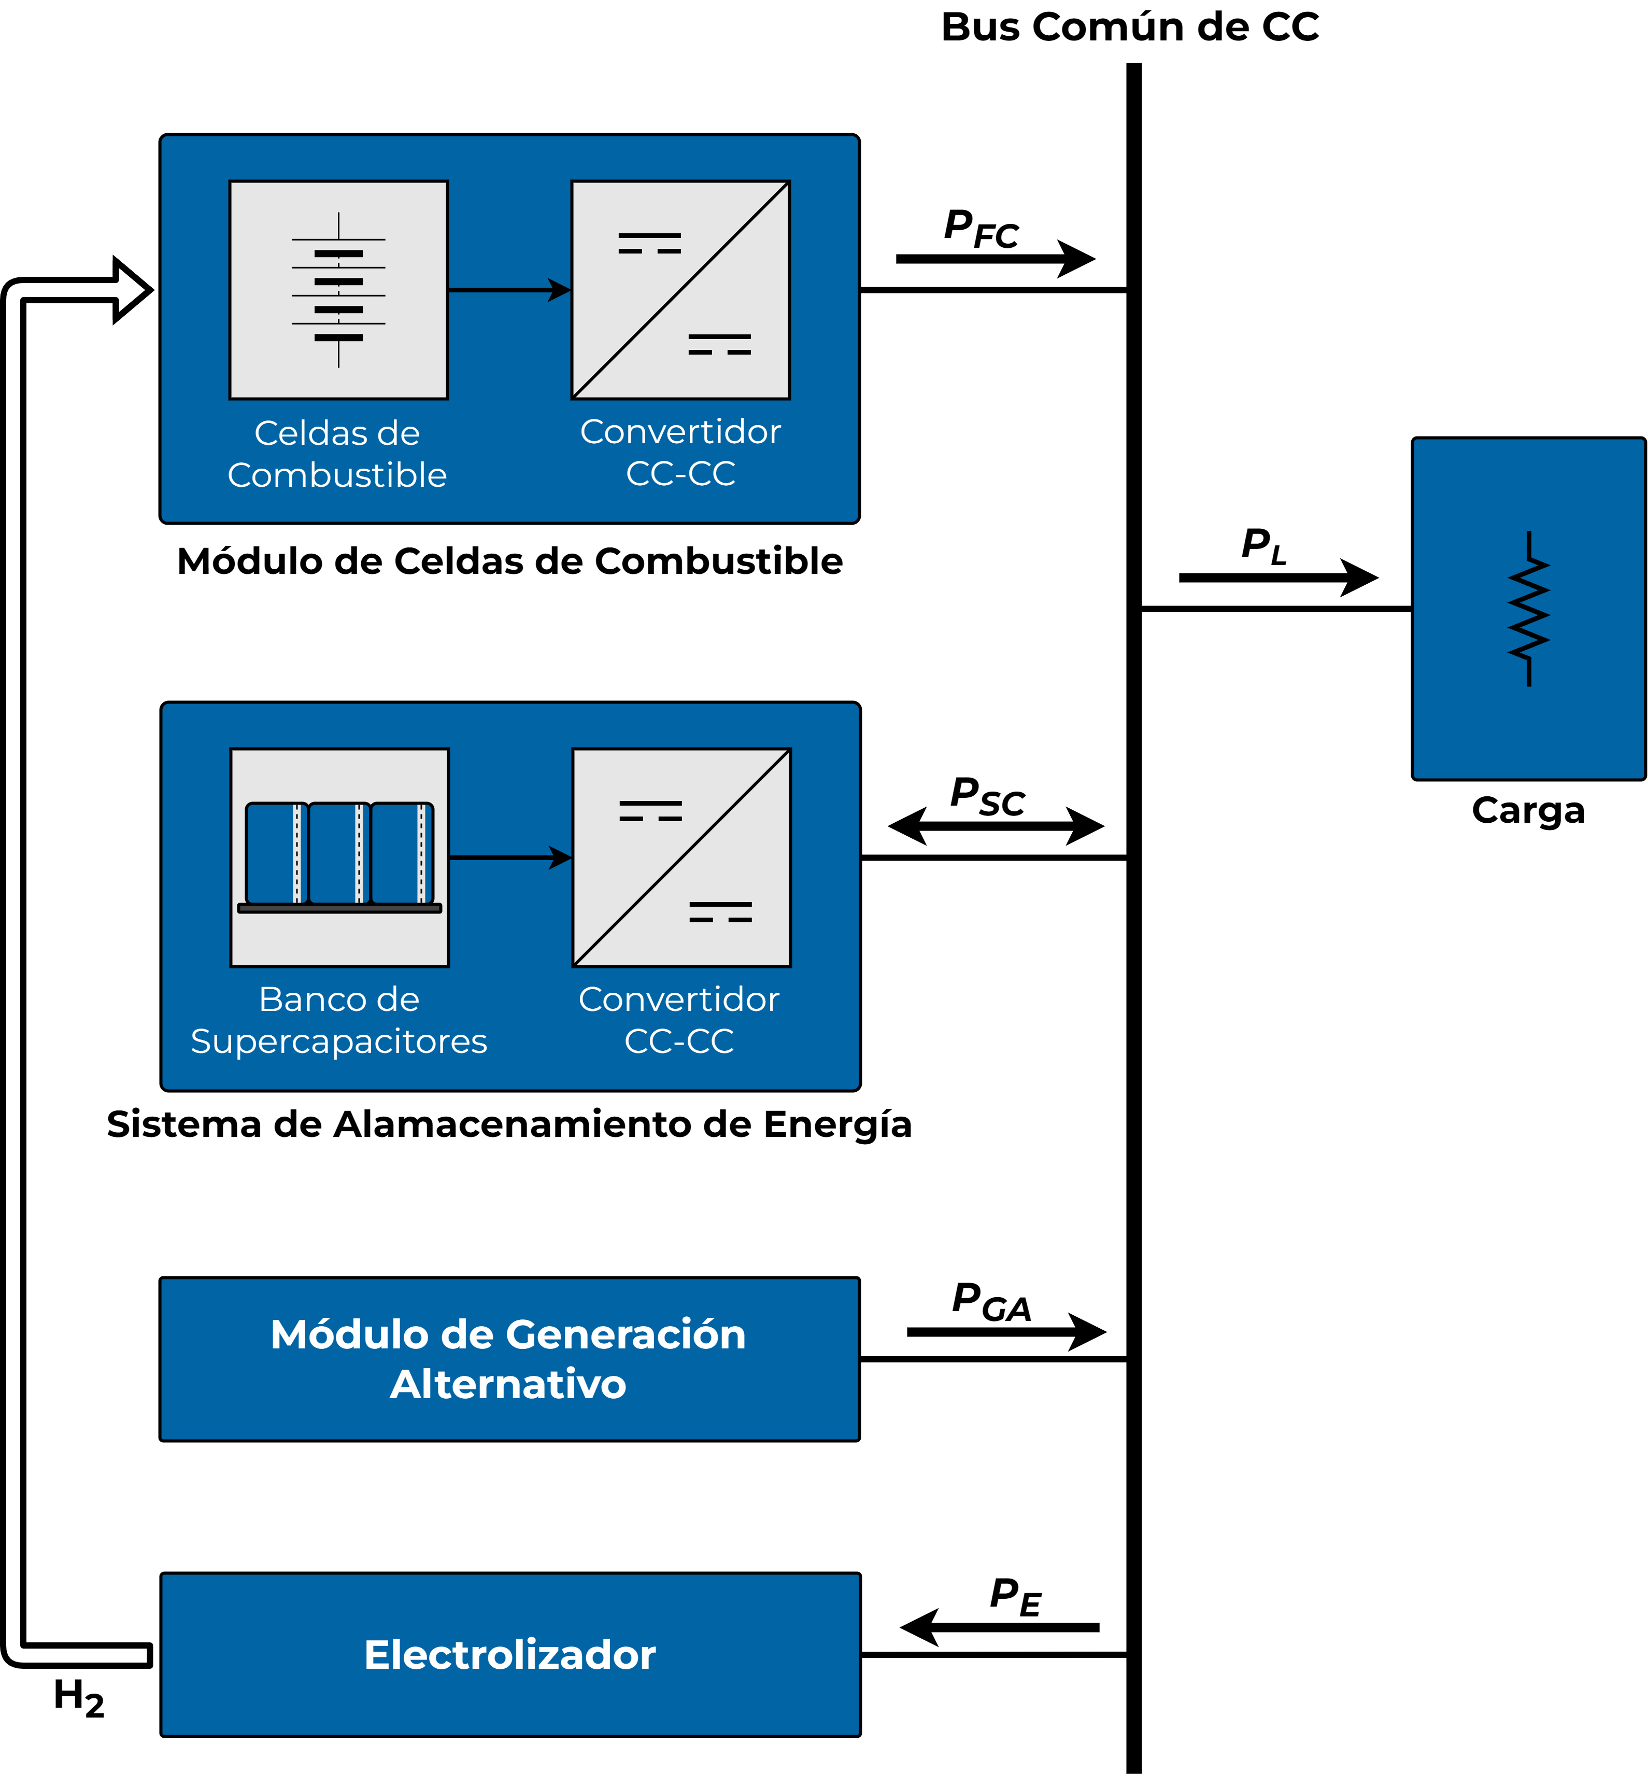
Sistema Híbrido de Generación de Energía
II
Notes:
La plataforma formaría parte de un SHGE
Es un Sistema de Generación de Energía
Combina:
módulos de Generación Alternativa
módulos de Almacenamiento
algún modulo Extra (Electrolizador)
Módulos y carga → Bus común de CC

Slide 8
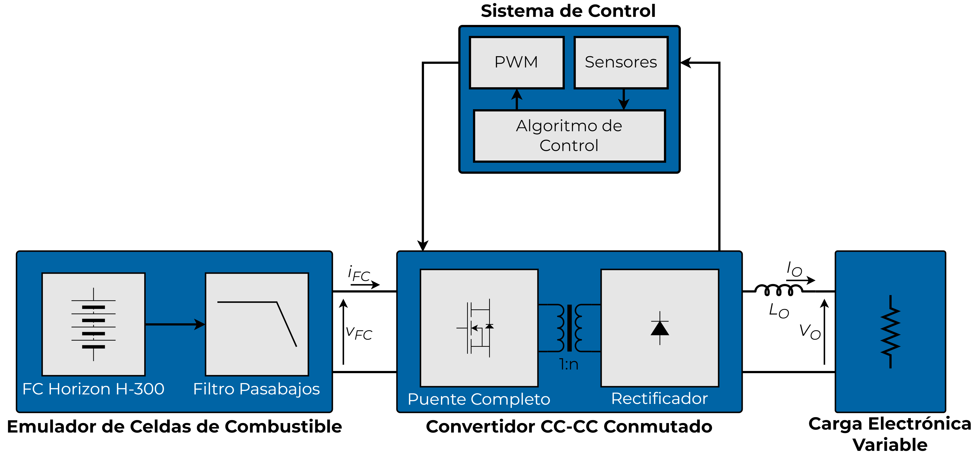
Módulo de Celdas de Combustible
II
Notes:
Modulo de Celdas de Combustible → Proyecto
Controla la potencia entregada por la pila a la carga
Cuenta con:
→ Emulador de celdas de combustible
→ Convertidor CC-CC Conmutado
→ Sistema de Control
→ Carga Electrónica Variable
Empezando por las celdas de combustible…

Slide 9
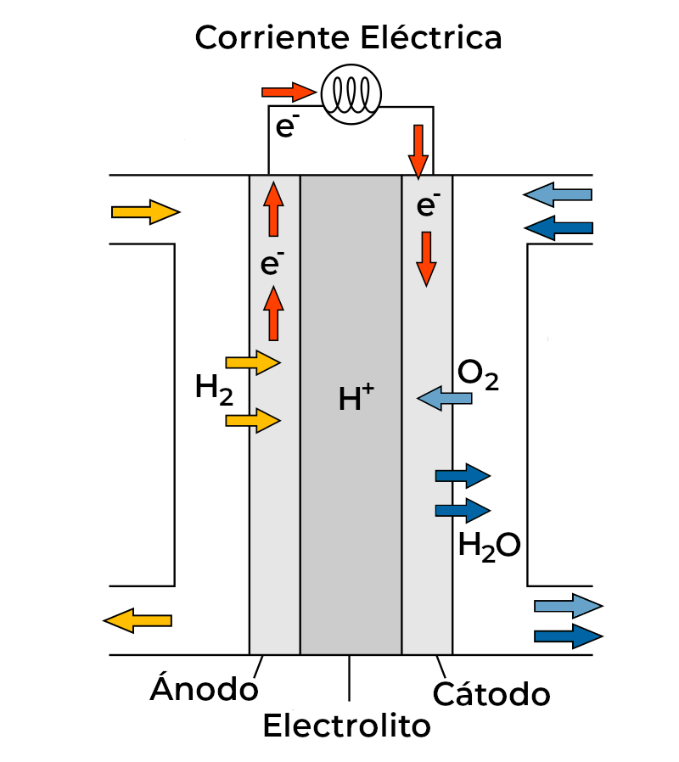

Celda de Combustible
II
Celda galvánica alimentada por combustible y comburente, que transforma la energía química libre de una reacción a energía eléctrica utilizable.
Notes:
Combustible → Reacciona con un comburente
Energía Libre de la Reacción → Energía Eléctrica
** Separación ánodo, electrolito, cátodo **
Pila → Múltiples celdas en serie (“apilar”)
Se utiliza PEMFC → Electrolito Solido
Temp de operación | Corrosión | Corrientes

Slide 10
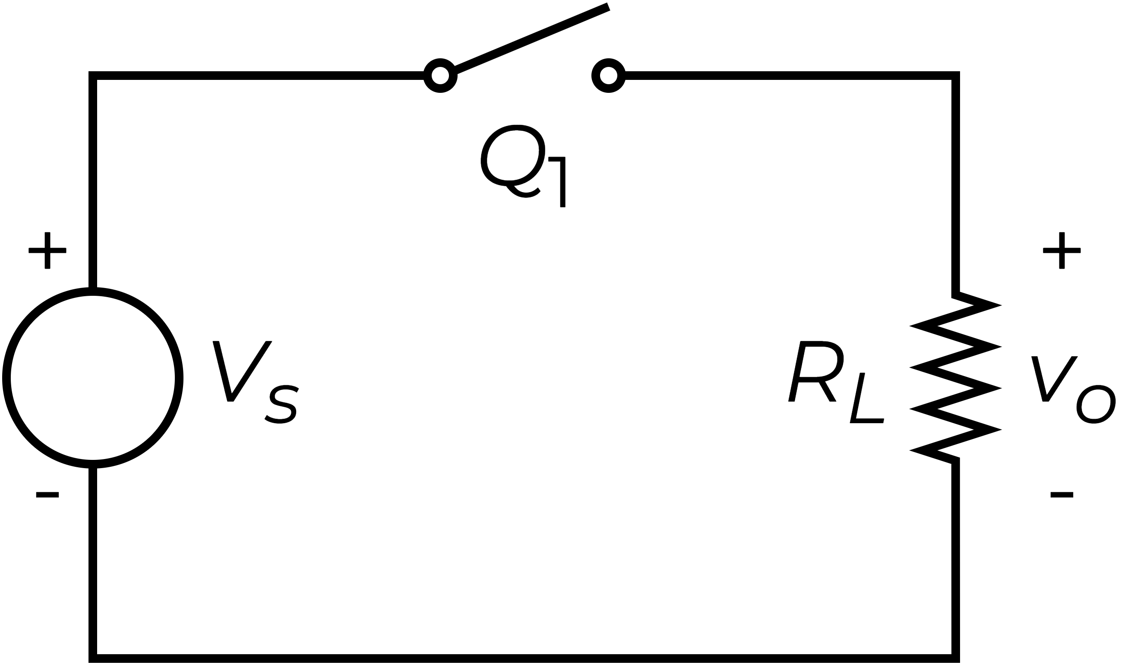
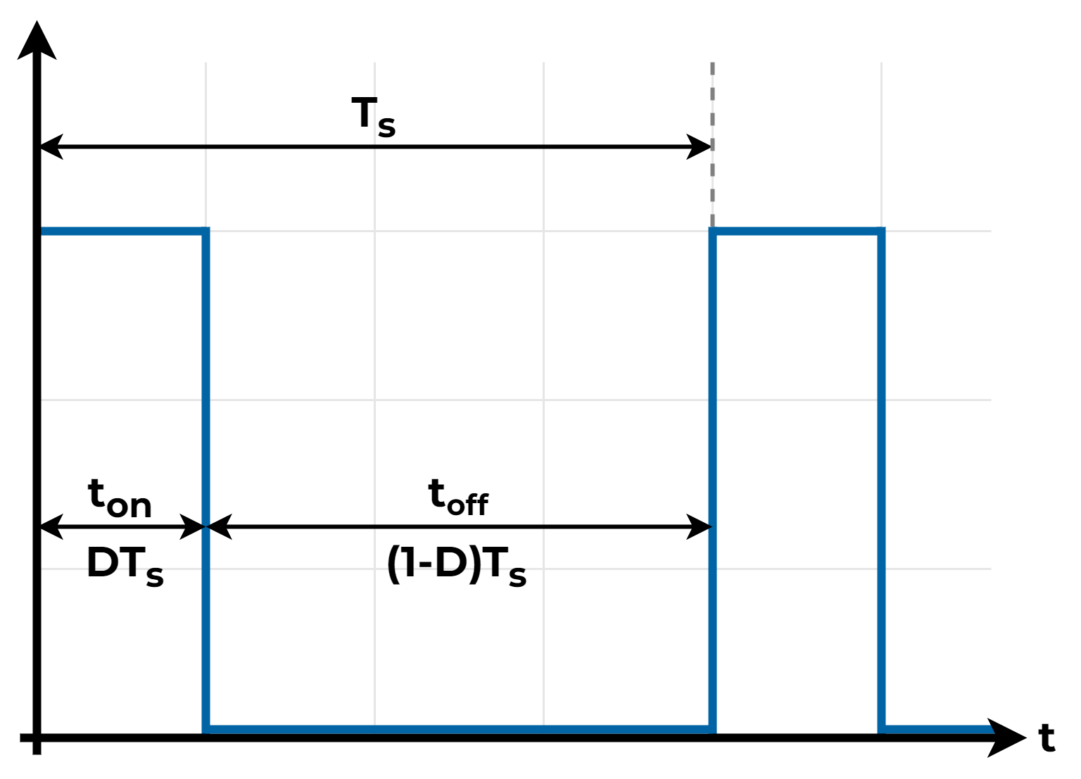
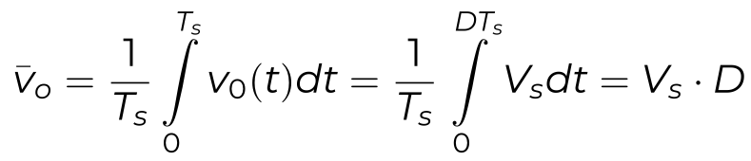
Convertidores CC-CC Conmutados Principios Básicos
II
V
V_{S}
Notes:
** Que es un Convertidor CC-CC Conmutado **
** Funcionamiento del Circuito **
D → Proporción de T_{S} en llave cerrada (0<D<1)
Reductor → V_{o} Media = V_{S}.D → Reduce tensión
Filtro de salida → Tensión Continua
Llave → Transistor en corte y saturación

Slide 11
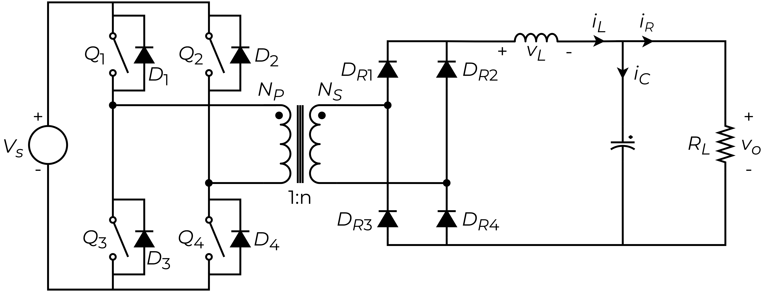
Convertidor CC-CC Conmutado Tipo Puente Completo
II
Notes:
Puente Completo → Puente de transistores
→ Es un convertidor aislado → Transformador HF
** Explicar funcionamiento del convertidor **
(Reduce o eleva)

Slide 12
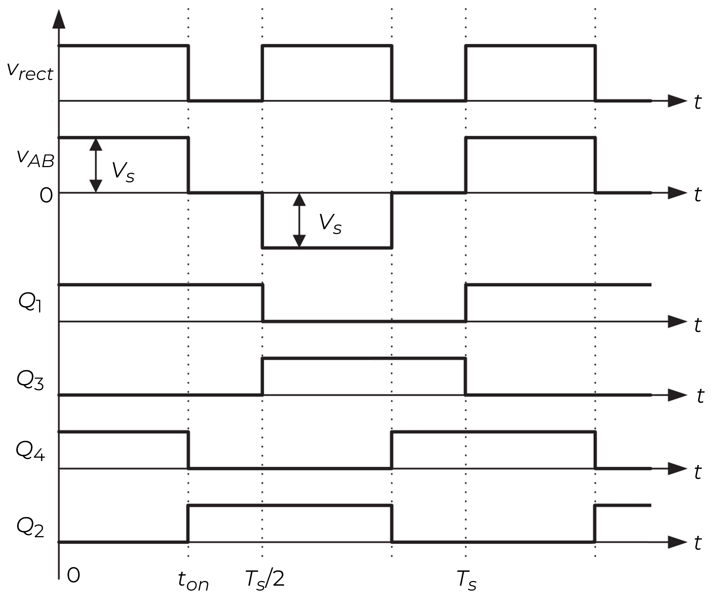
Formas de Onda del Convertidor
II
v_{pri}
Para controlar la potencia de salida mediante el ciclo de trabajo, se utiliza el método de phase-shift o corrimiento de fase para comandar el disparo de las llaves.
Notes:
Mostrar formas de onda del convertidor puente
Control del Convertidor → Phase-Shift / Corrimiento de Fase
Controla indirectamente D_{sec}
** Explicar el phase-shift ** (Mencionar PWM)

Slide 13
Sistema de Control
II
Es el “cerebro” de la plataforma, y se encarga de controlar todos sus parámetros:
Adquiere e interpreta señales importantes de la plataforma.
Comanda el disparo de las llaves del convertidor, para regular su funcionamiento.
Se ocupa de la comunicación de datos hacia el exterior.
Notes:
Se encarga de controlar todos los parámetros de la plataforma
→ Mide Señales
→ Toma Datos
→ Genera Señales de Comando
→ Comunica con el Exterior
Para estas tareas, se usa un microcontrolador

Slide 14
Contenidos
Motivación
Planteo
Diseño
Implementación
Ensayos
Conclusiones
Notes:
Sistema Planteado a Grandes Rasgos
Explicar proceso por el que se diseñaron los circuitos y componentes de la plataforma

Slide 15
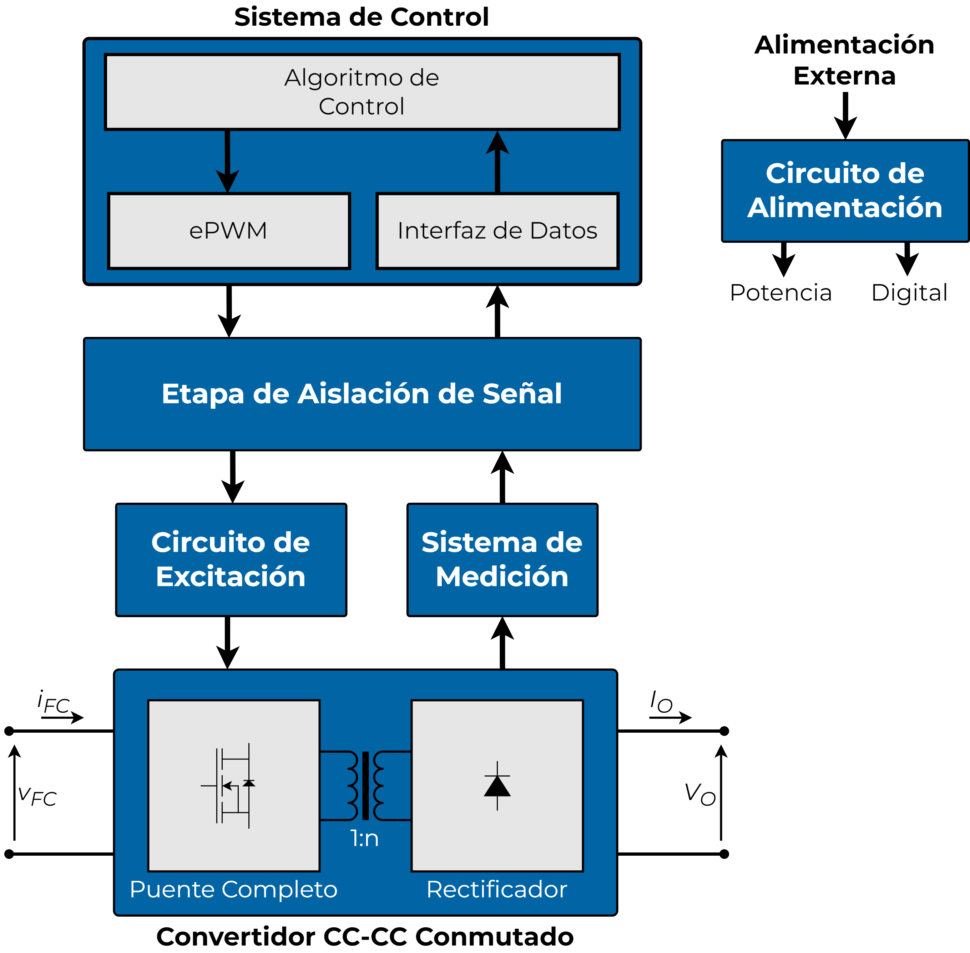
Sistema Completo
III
Además del convertidor, la plataforma cuenta con otros circuitos auxiliares, como los de medición y aislación, que completan el sistema.
Notes:
Sistema Completo → Incluye sistemas auxiliares
Excitación | Medición | Aislación de Señal | Alimentación
Diseño de cada bloque
Empezando por el Convertidor

Slide 16
Diseño del Convertidor
III
Potencia nominal P_{N} 300 W
Tensión de salida V_{o} 75 V
Corriente máxima de salida I_{o} 4 A
Corriente máxima de entrada I_{FC} 10 A
Tensión máxima de entrada V_{FC(máx)} 45 V
Tensión mínima de entrada V_{FC(min)} 28 V
Frecuencia de conmutación f_{s} 20 kHz
Ripple de corriente de inductor ΔI_{Lf(máx)} 0,8 A
Ripple de tensión de salida ΔV_{out(máx)} 75 mV
Notes:
Especificaciones para diseñar y dimensionar el convertidor y sus componentes
** Explicar las distintas especificaciones **

Slide 17
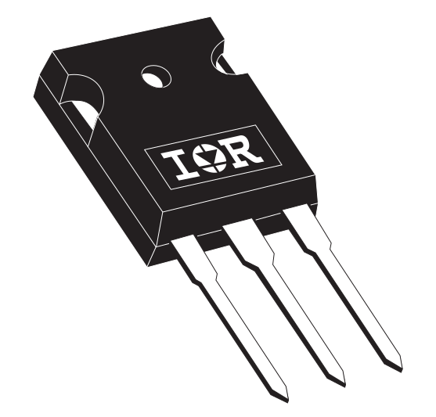
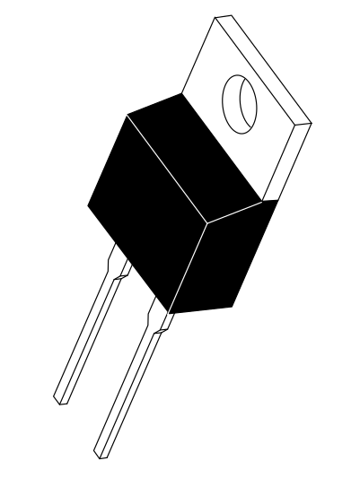
Diseño del Convertidor: Llaves y Diodos
III
MOSFET IRFP150
100 V | 42 A | 75 ns
Diodo MUR860
600 V | 8 A | 60 ns
Notes:
4 Llaves → nMOSFET modelo IRFP150
→ 100 V
→ 42 A
→ 75 ns
→ 36 mΩ (Bajas perdidas)
4 Diodos → Diodos modelo MUR860
→ 600 V
→ 8 A
→ 60 ns

Slide 18
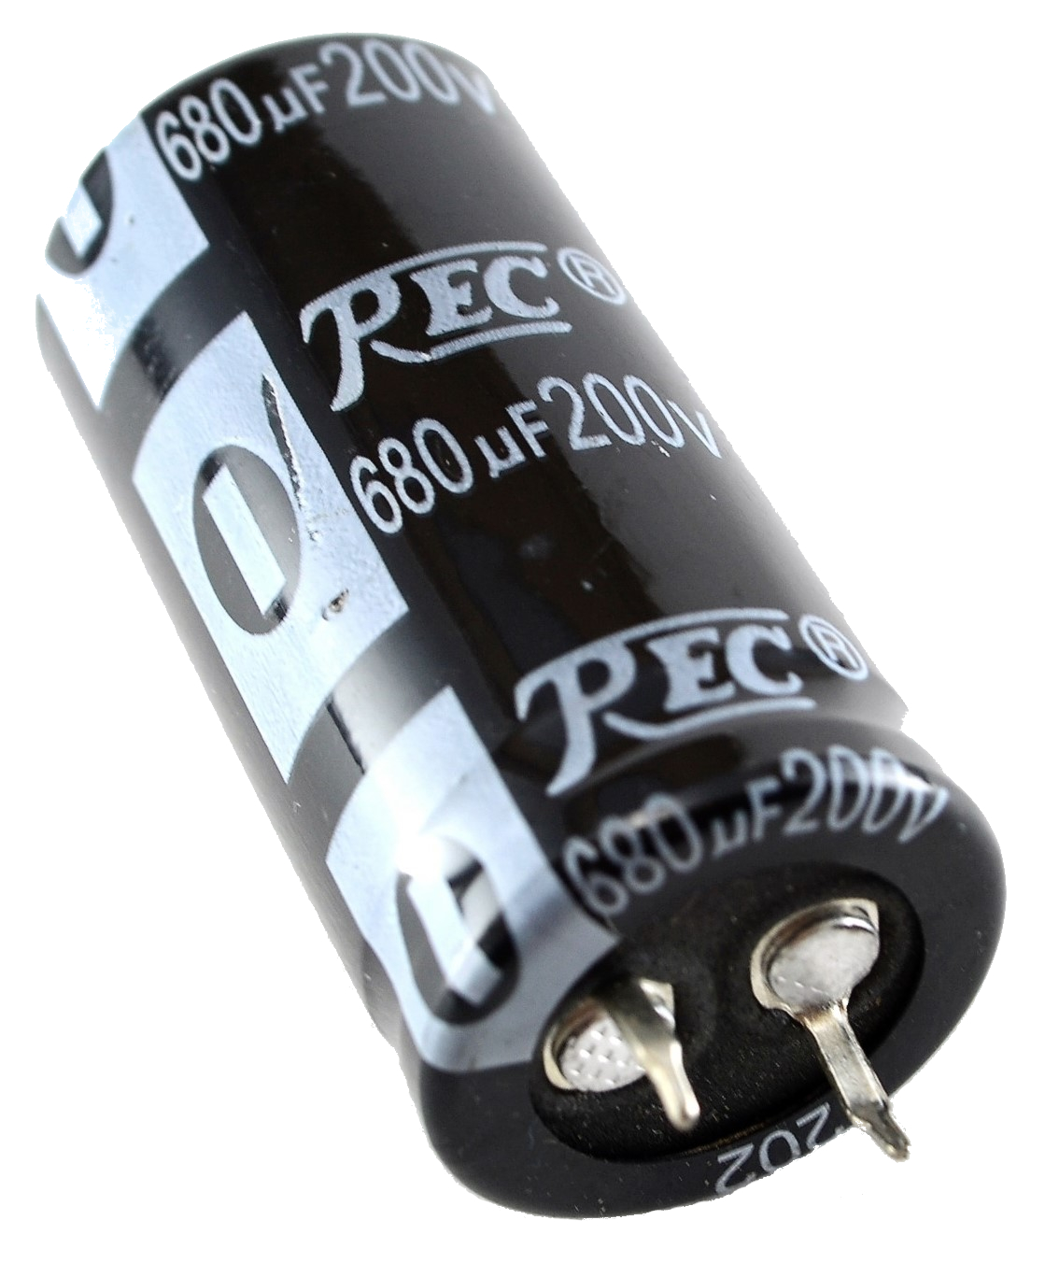
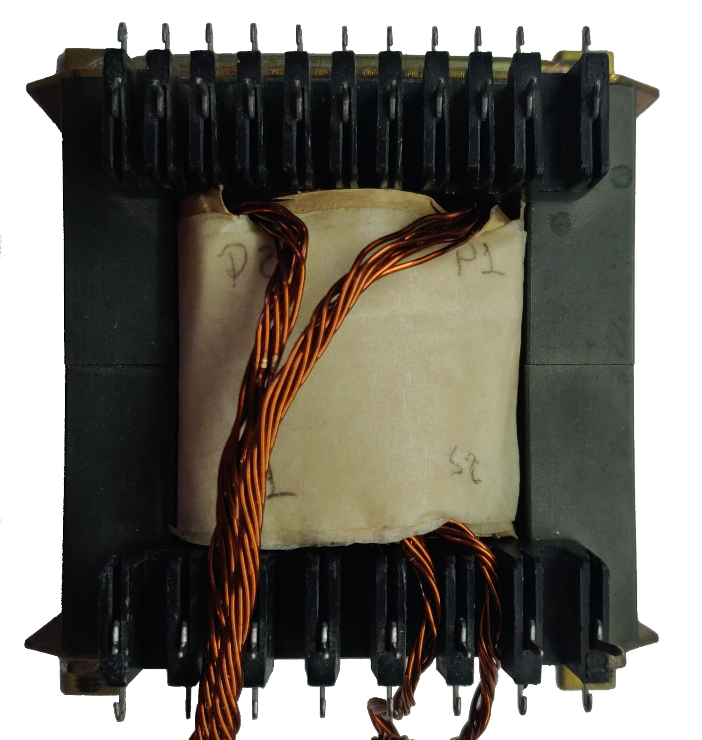
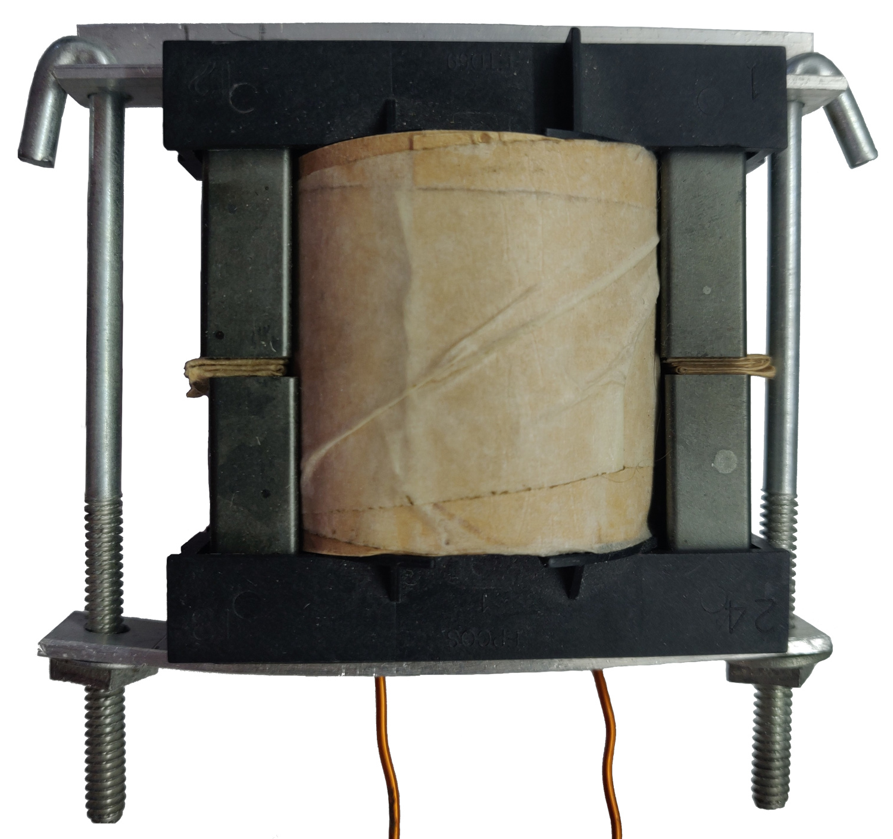
III
Diseño del Convertidor: Transformador y Filtro de Salida
Transformador
Relación de vueltas 3,6
Inductor L_{f}
1,2 mH
Capacitor C_{f}
680 μF | 200 V
Notes:
Trasformador → Relación de Vueltas de 3,6
Relación entre V_{sec} y V_{pri(min)}
Filtro de salida
→ L_{f} = 1,2 mH
→ C_{f} = 680 uF / 200V
→ f₀ = 176 Hz → Atenuación x100 @ 40kHz

Slide 19
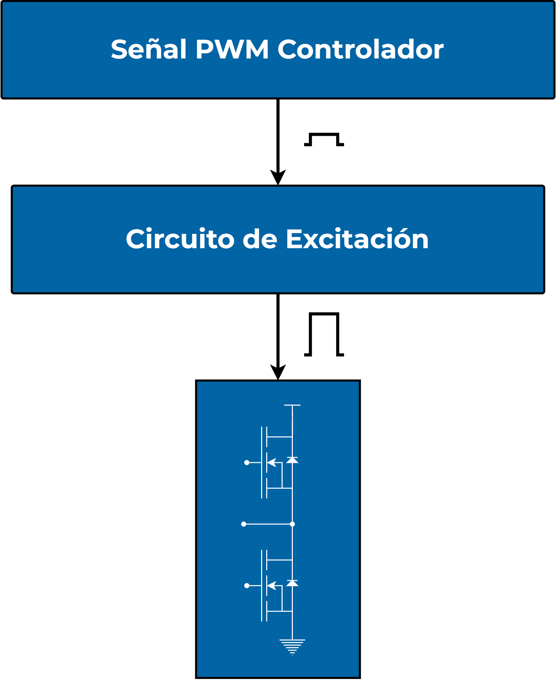
Circuito de Excitación (Driver)
III
Circuito encargado de elevar las tensiones y corrientes entregadas por el sistema de control a niveles adecuados para el disparo de las llaves de potencia del convertidor.
Notes:
Ahora vamos a hablar del circuito de excitación
** Explicar que es un circuito de excitación **

Slide 20
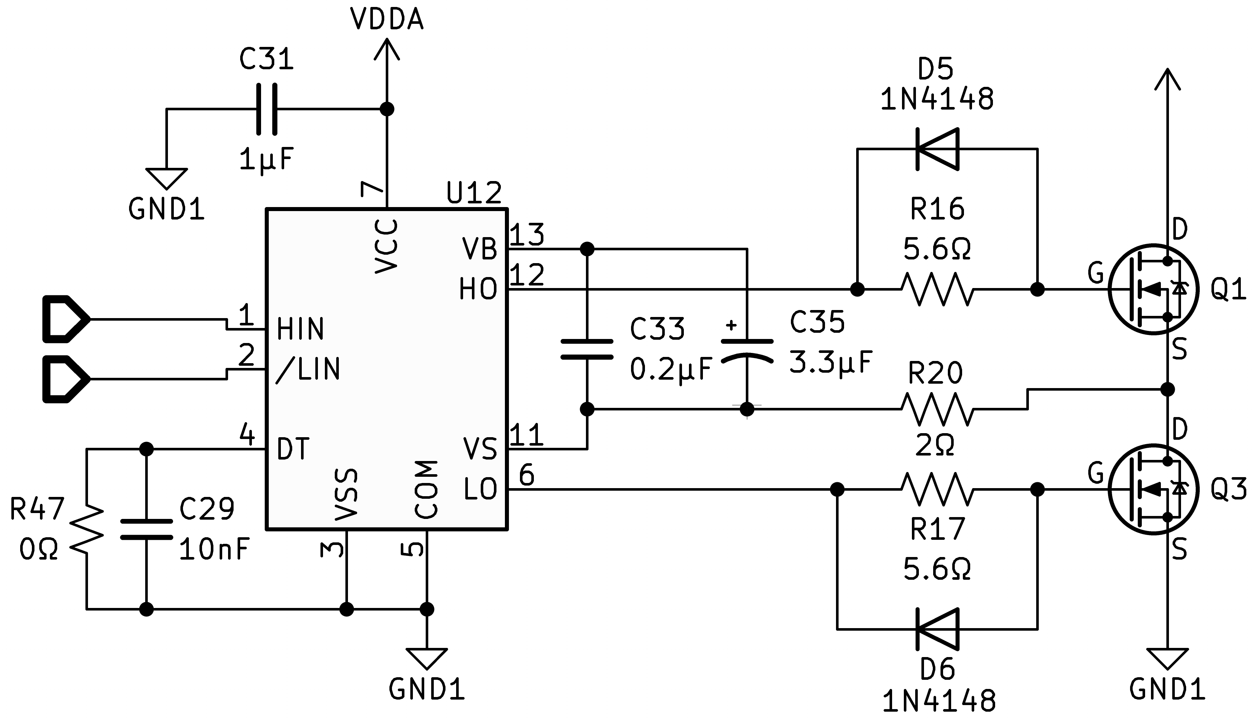
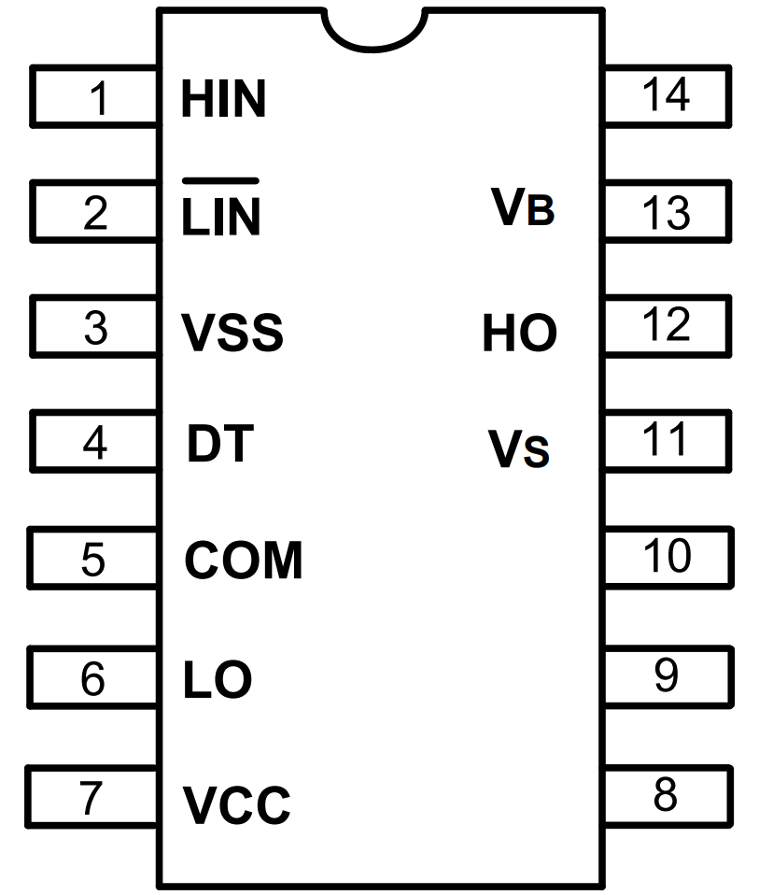
Diseño y Selección del Circuito de Excitación
III
Driver de Medio Puente
2ED21834-S06J
Notes:
Driver medio-puente (x2) modelo 2ED21834-S06J de Infineon Technologies
** Que es un driver medio puente **
Se puede ver el circuito correspondiente a un driver

Slide 21
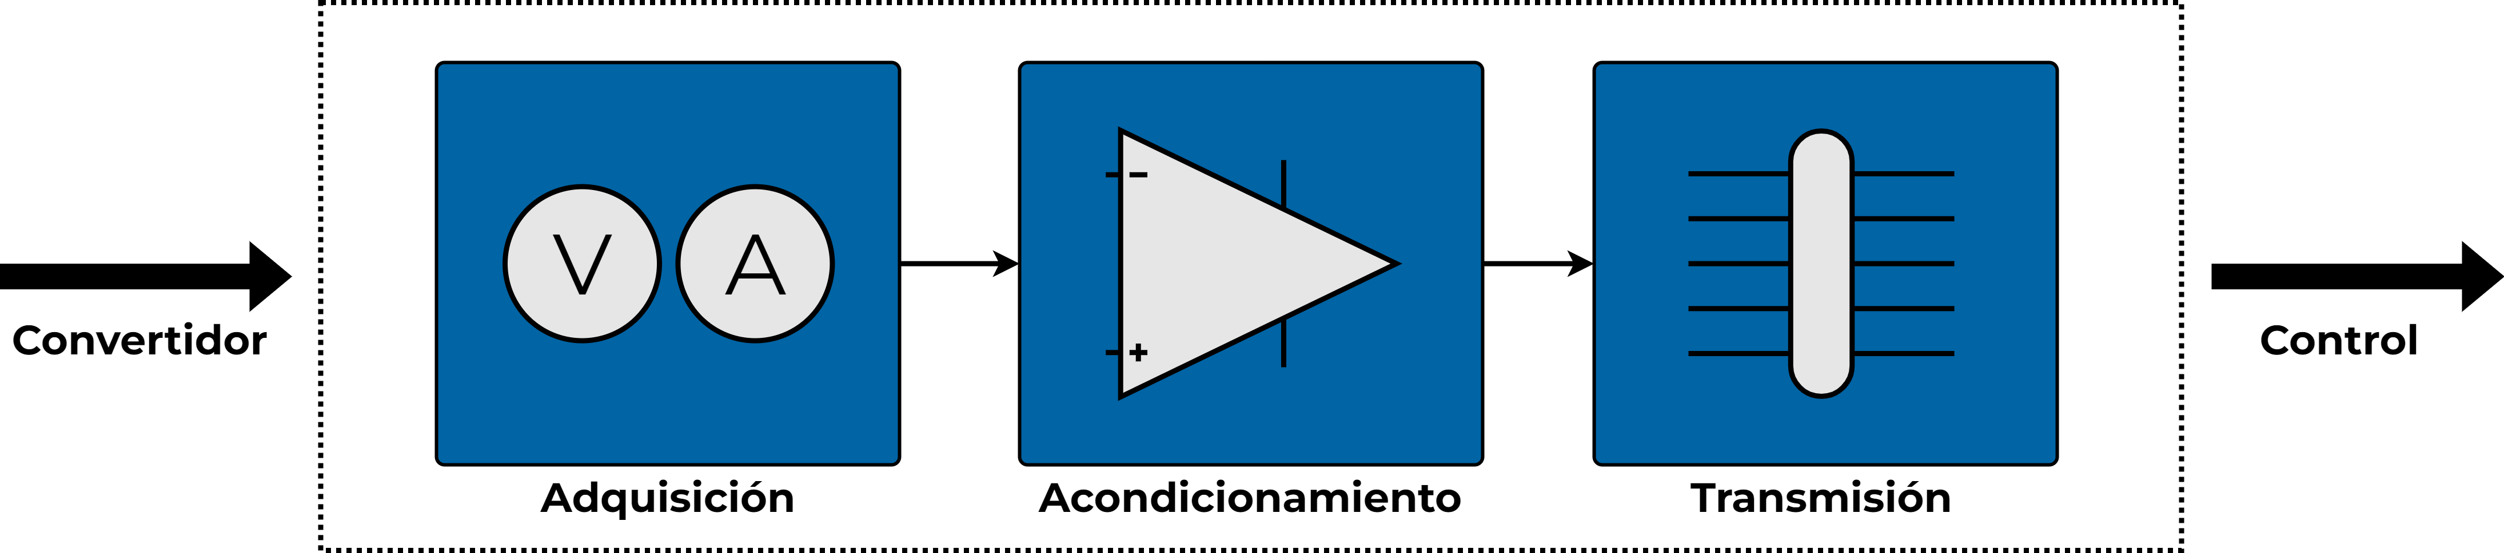
Sistema de Medición
III
Notes:
Ahora pasamos al Sistema de Medición
Tiene 3 etapas
** Explicar brevemente cada etapa **

Slide 22
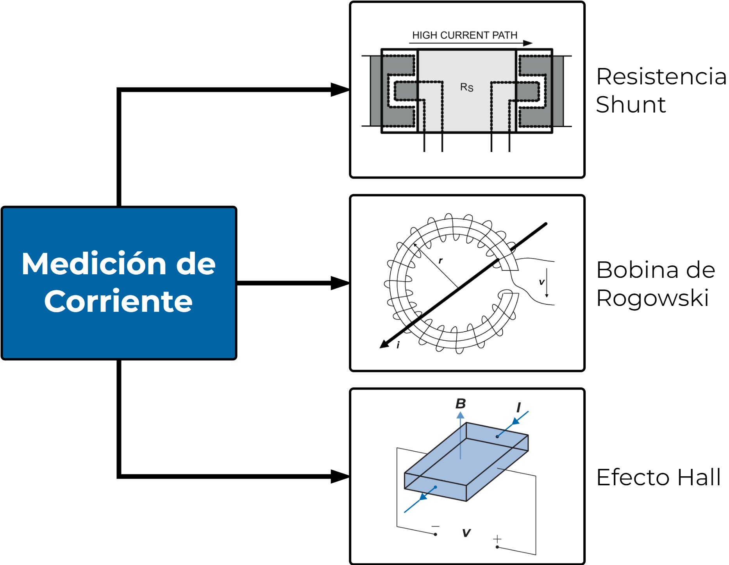
Sistema de Medición: Adquisición
III
Para el control de la plataforma, se deben adquirir únicamente señales de tensión y corriente:
Tensión de entrada v_{FC}
Corriente de entrada i_{FC}
Tensión de salida v_{o}
Corriente de salida i_{o}
Notes:
SOLO se adquieren tensiones/corrientes de entrada/salida
Medir corrientes → 3 métodos
** Explicar brevemente cada uno **
Las tensiones, en cambio, se miden directamente

Slide 23
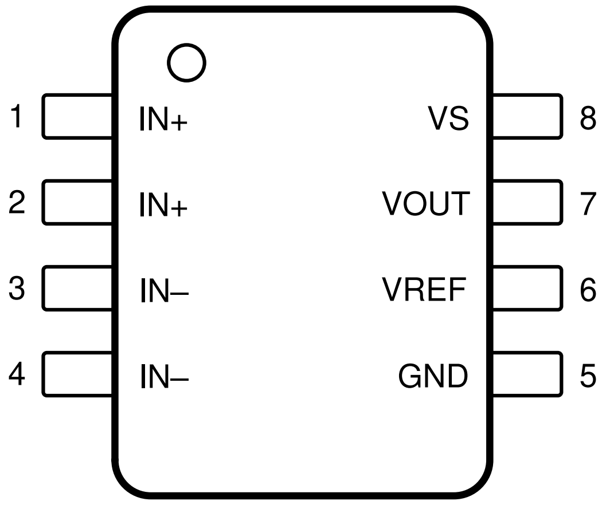
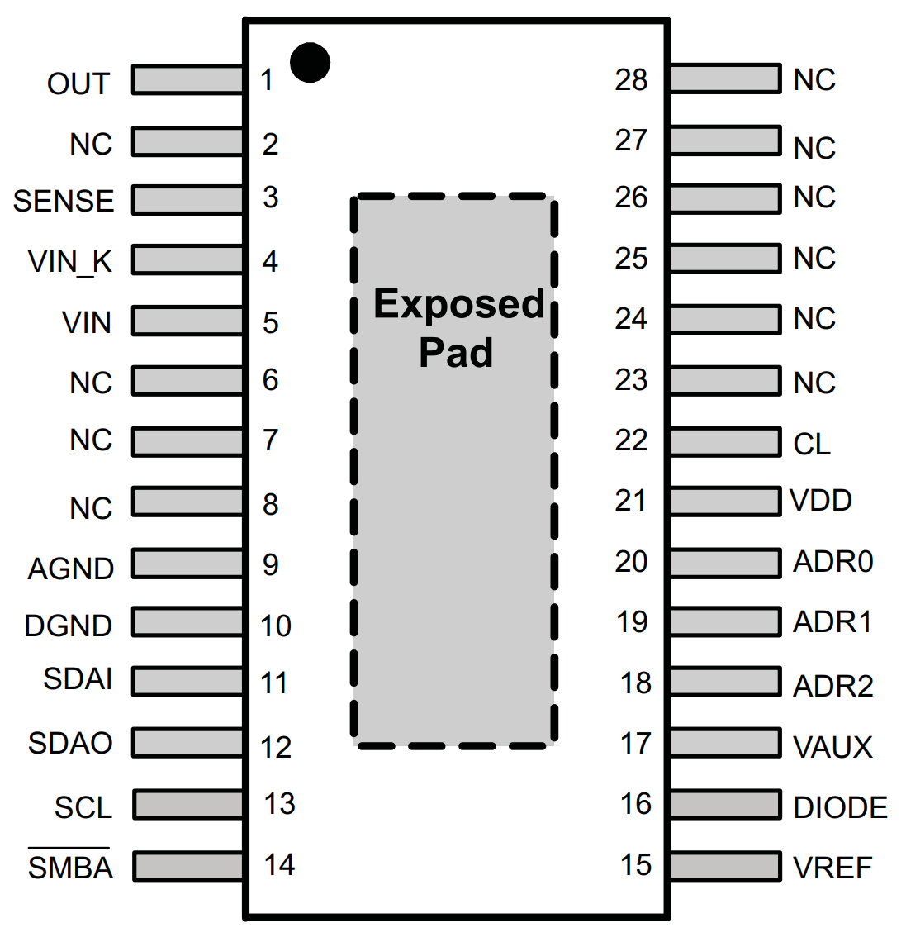
Sensores Seleccionados
III
TMCS1100A4 – Efecto Hall
Corriente de salida i_{o}
Salida Analógica
LM5056A – Resistencia Shunt
Señales restantes
Salida Digital
Notes:
Se eligieron 2 sensores para medir las 4 señales
TMCS1100A4 de TI → Medicion i_{o}
→ Efecto Hall
→ Analógico
LM5056A de TI → Resto de las Señales
→ Sensor combinado
→ Resistencia Shunt
→ Digital → ADC de 12 bits y 1 kHz integrado

Slide 24
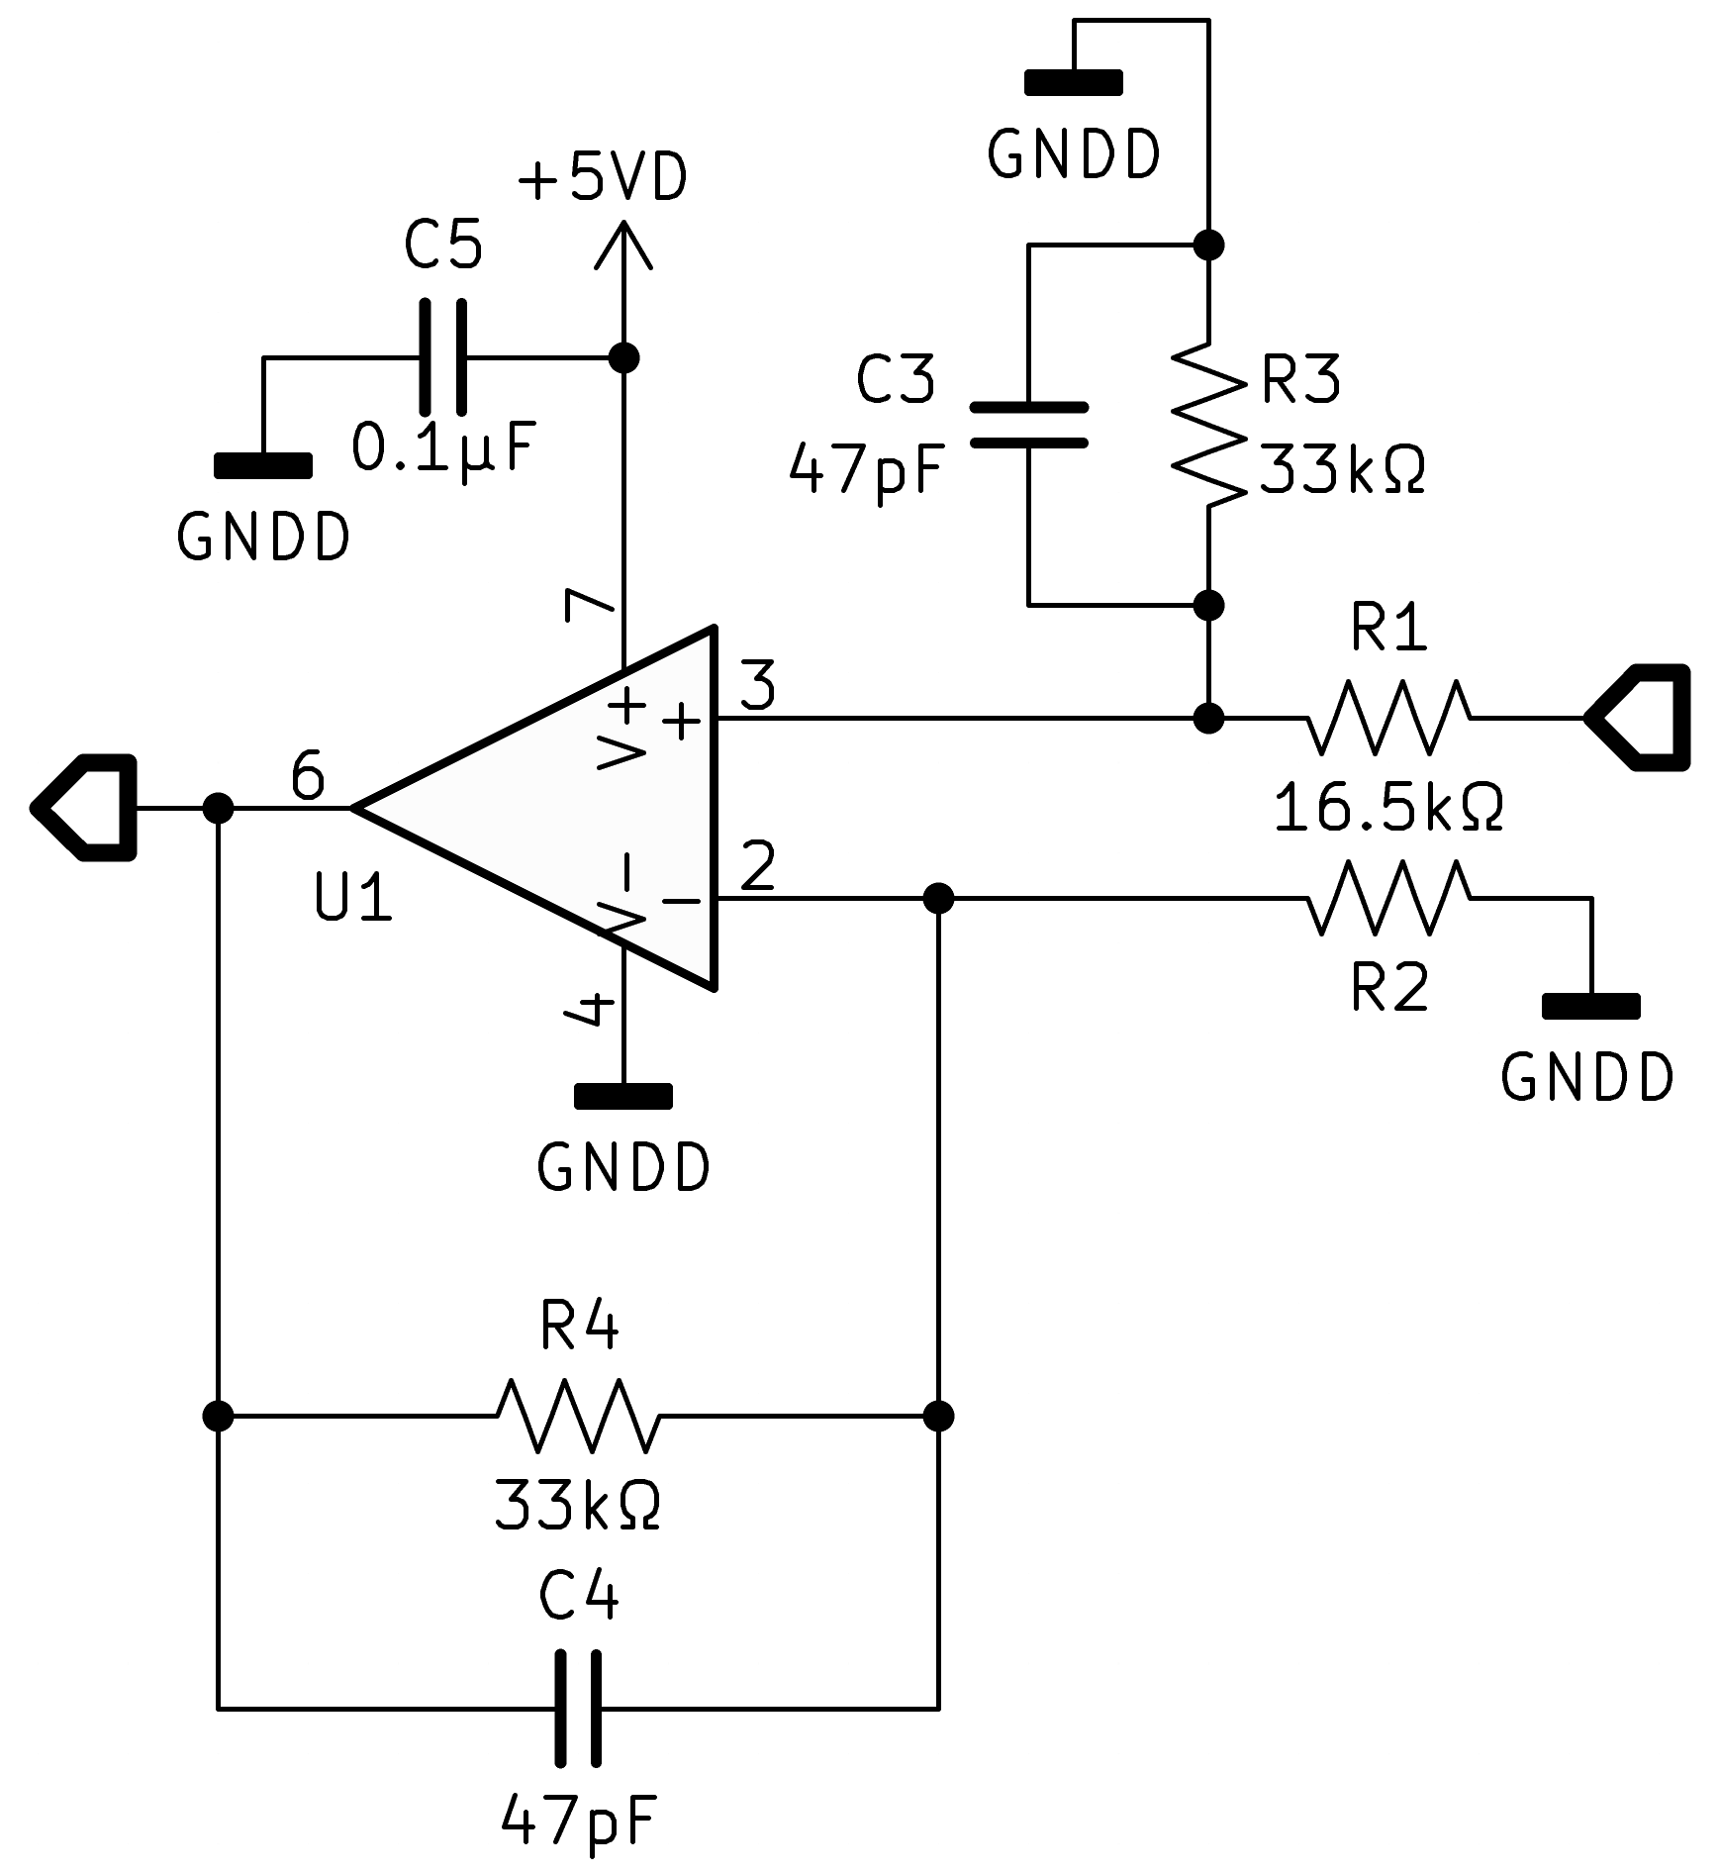
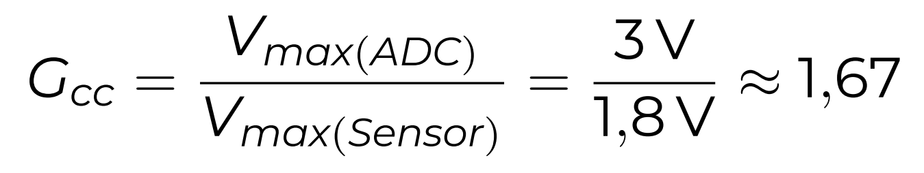
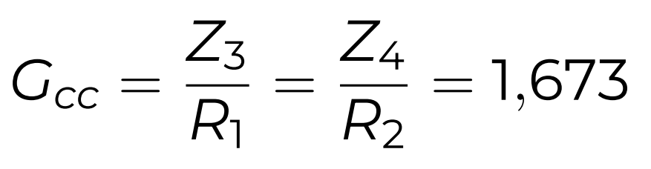
Sistema de Medición: Acondicionamiento
III
La salida del sensor de corriente de salida TMCS1100A4, requiere adaptar sus niveles de tensión a los del conversor analógico-digital del controlador.
Notes:
Salida TMCS (1,8V máx.) ≠ Entrada ADC (3V máx.)
(No se aprovecharía el rango del ADC)
Acondicionamiento → Elevar V_{SENS} a niveles ADC
Se utiliza un amplificador diferencial
→ Necesita ganancia de 1,67
→ Ganancia 1,673
→ BW ~100 kHz

Slide 25
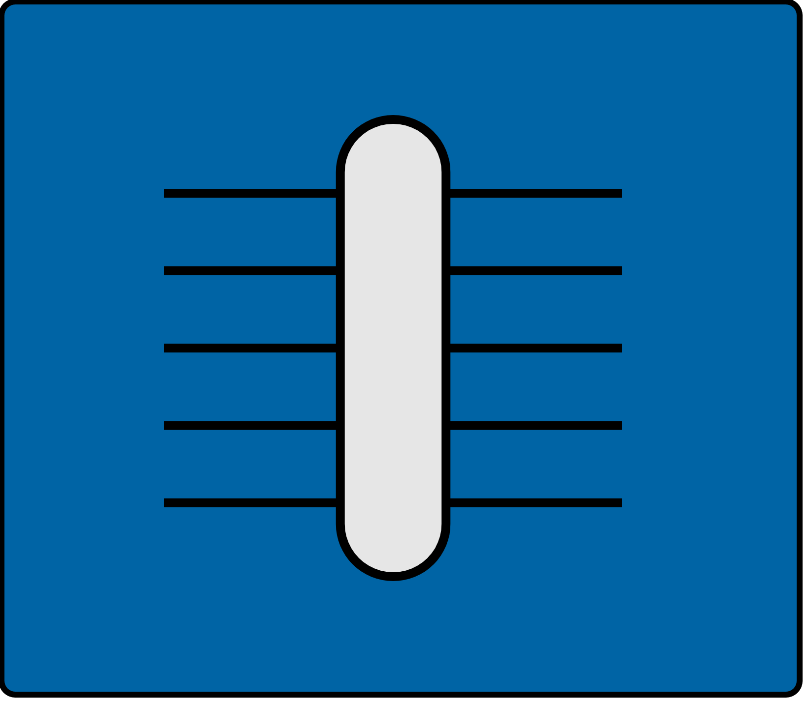
Sistema de Medición: Transmisión
III
En el caso del LM5056A, no es necesario el acondicionamiento de las señales: su salida de datos ya es digital y compatible con el controlador, mediante el uso del protocolo I²C.
Notes:
El LM5056A → Salida digital
Niveles compatibles con el controlador
(acondicionamiento interno)
Forma de transmitir digitalmente los datos
→ PROTOCOLO I²C
Que es el protoclo I²C? → Siguiente diapositiva

Slide 26

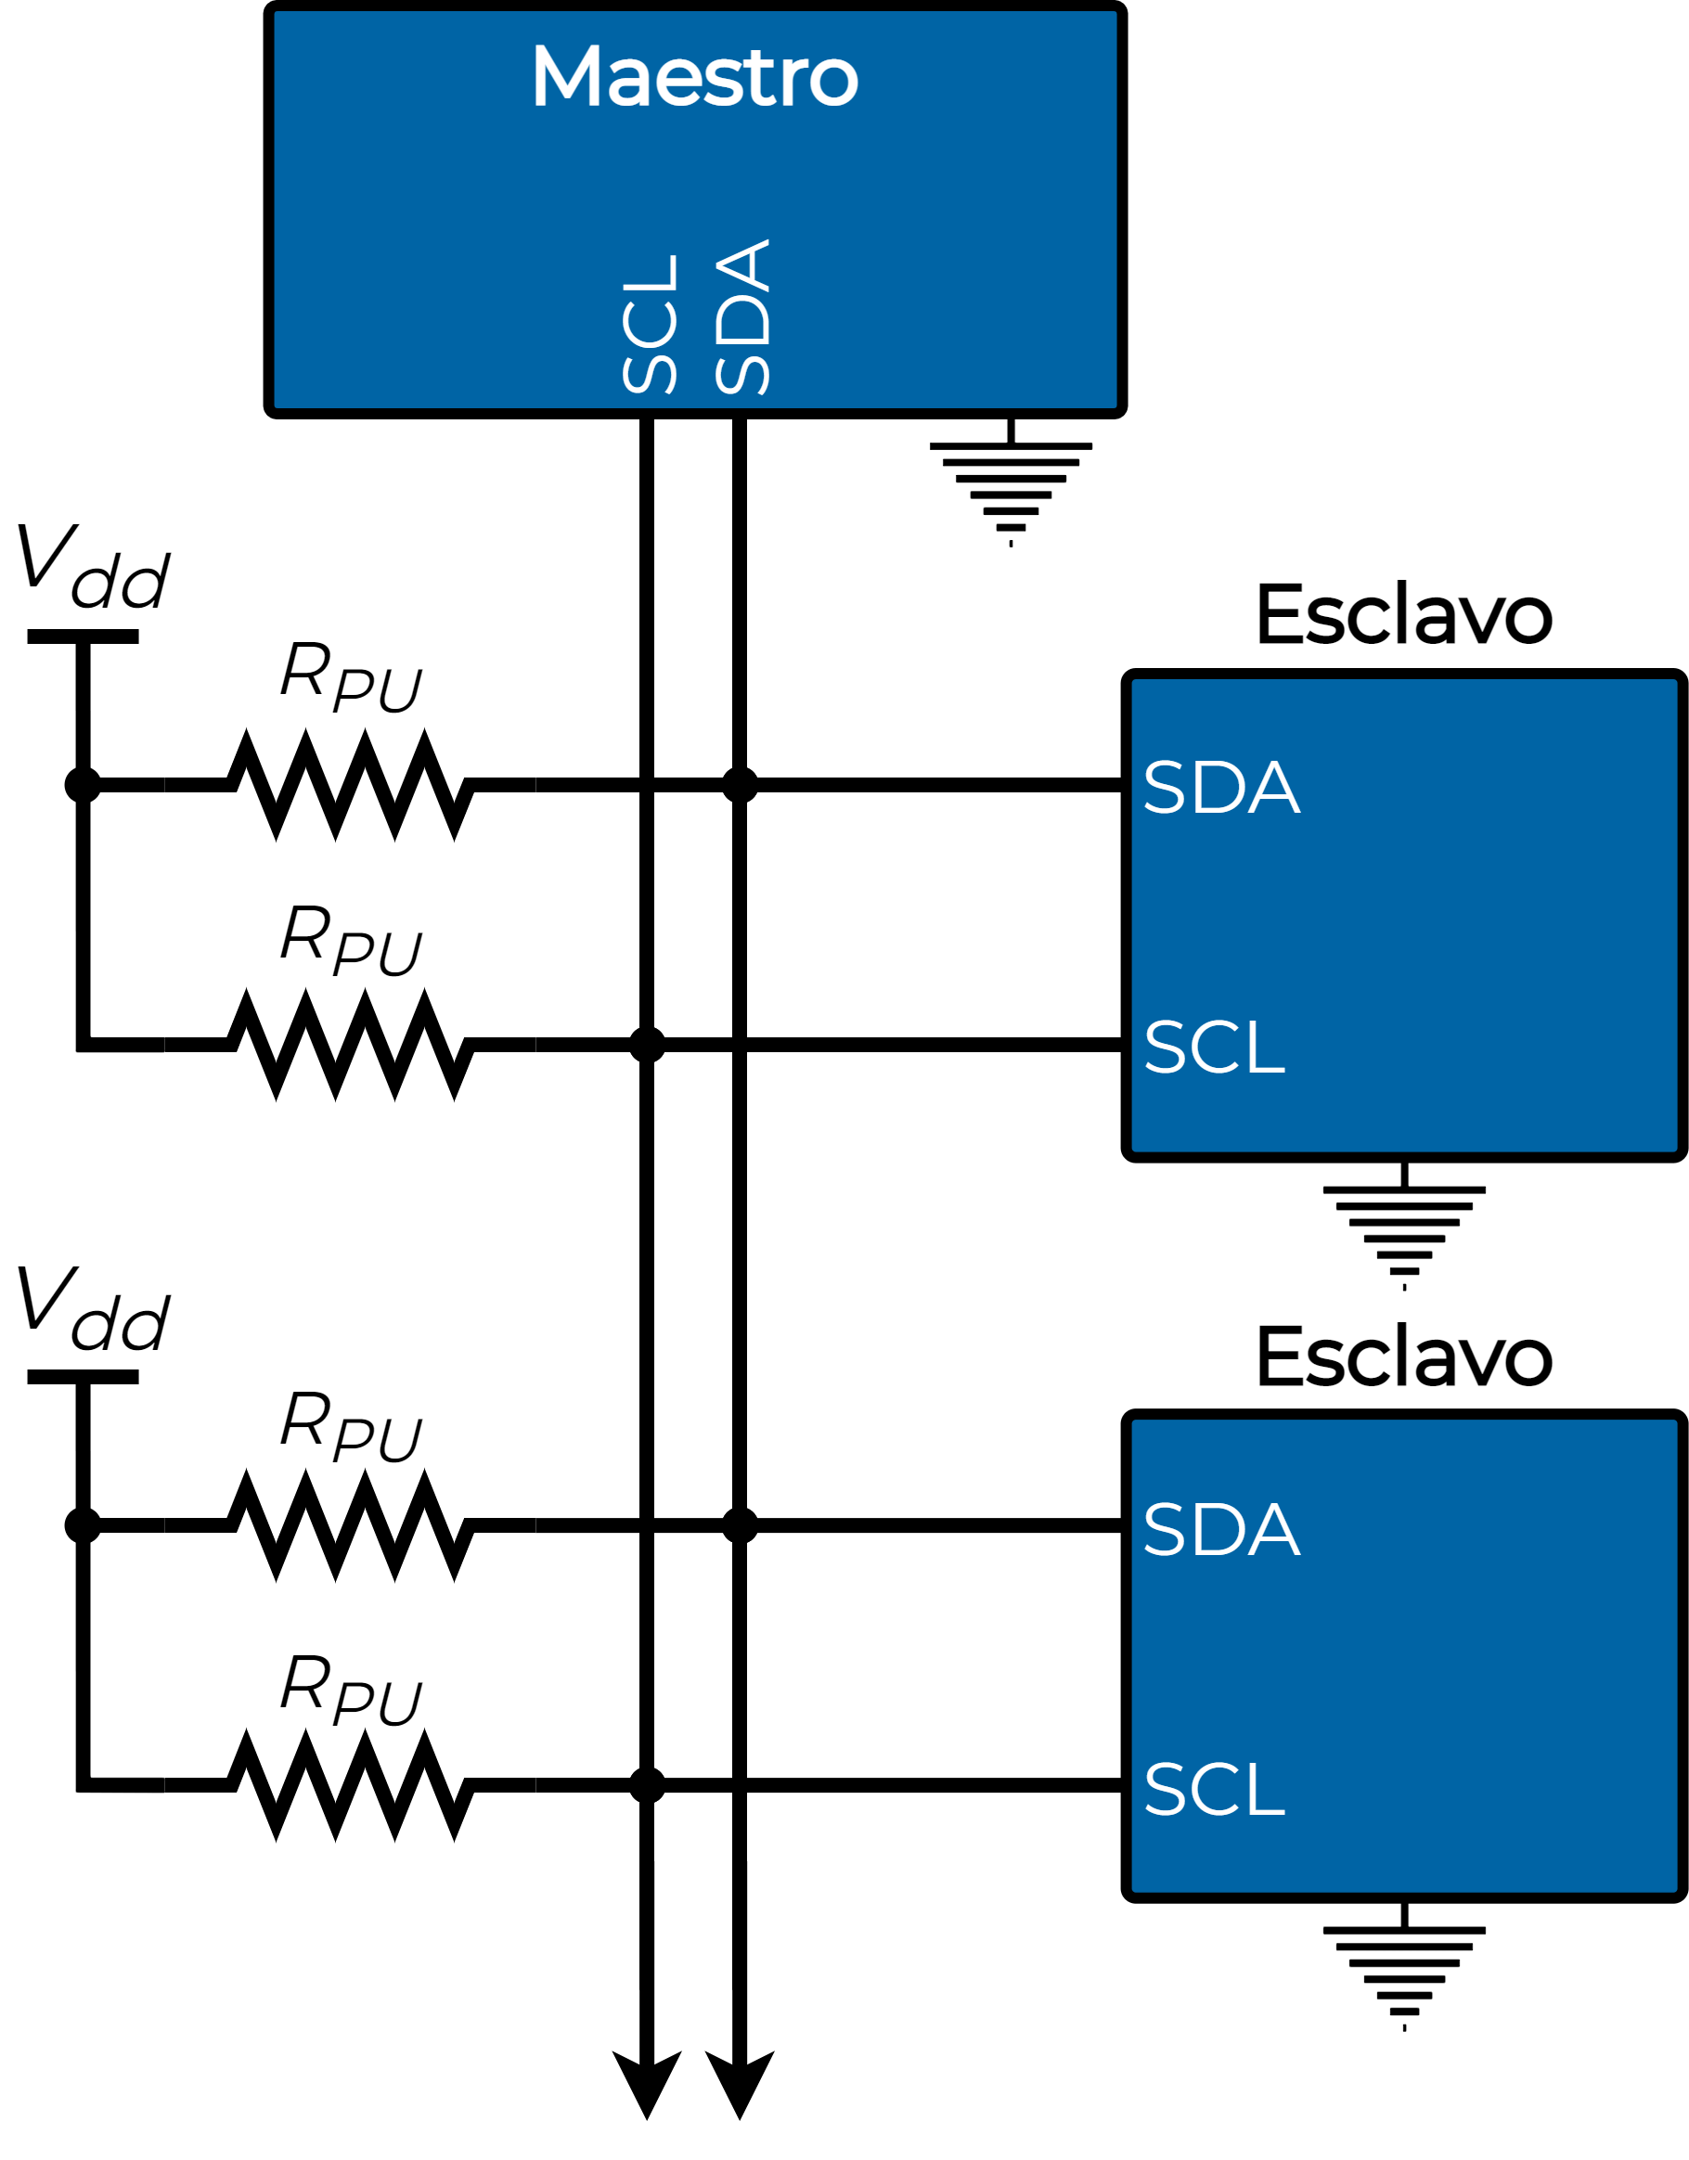
Protocolo I²C
III
Define un bus de comunicación serie sincrónico y multi-dispositivo, con líneas de datos (SDA) y reloj (SCL) bidireccionales.
Maestro/Esclavo
Half-Duplex
Open-Drain
Notes:
Define un bus de transmisión de datos…
→ Serie
→ Sincrónico
→ Multi-Dispositivo
→ 2 líneas BIDIRECCIONALES
→ Maestro/Esclavo
→ Half-Duplex
→ Open-Drain
En la plataforma → 1 esclavo, el LM5056A

Slide 27
Etapa de Aislación de Señal
III
Etapa encargada de separar galvánicamente los componentes y señales digitales de los circuitos de alta corriente de la plataforma:
Señales PWM
Datos y reloj del bus I²C
Señal de corriente del TMCS1100
Fuentes de alimentación
Notes:
Para que se requiere esta etapa?
Mayor complejidad, peeero:
→ Mejora inmunidad al ruido
→ Protege componentes sensibles
** Indicar las 4 cosas que se deben aislar **
Realizado en conjunto con la separación de tierras

Slide 28
Etapa de Aislación de Señal
III
Etapa encargada de separar galvánicamente los componentes y señales digitales de los circuitos de alta corriente de la plataforma:
Señales PWM
Datos y reloj del bus I²C
Señal de corriente del TMCS1100
Fuentes de alimentación
Notes:
Ahora tratamos solo
→ PWM
→ I²C
TMCS aislado naturalmente por Efecto Hall
Fuente aislada en la sección de alimentación

Slide 29
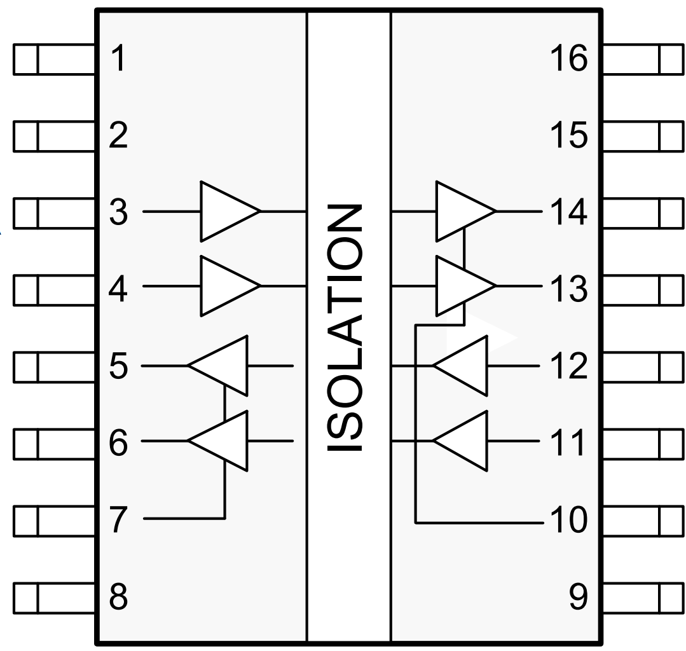
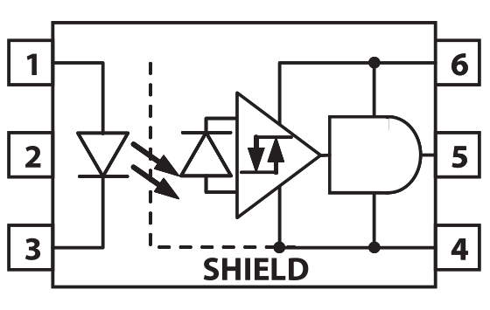
Aisladores Seleccionados
III
Optoacoplador
ACPL-P480
Señales PWM
Aislador Digital SiO₂
ISO7242C
Datos y reloj I²C
Notes:
Señales PWM → Optoacoplador ACPL-P480 (x4) Broadcom
→ LED GaSP + fotodiodo
→ 130 ns
Bus I²C → Aislador Digital SiO₂ ISO7242C de TI
→ 4 canales unidireccionales (2 por direc.)
→ 42 ns
→ **Problema del uso de aisladores con I²C**

Slide 30
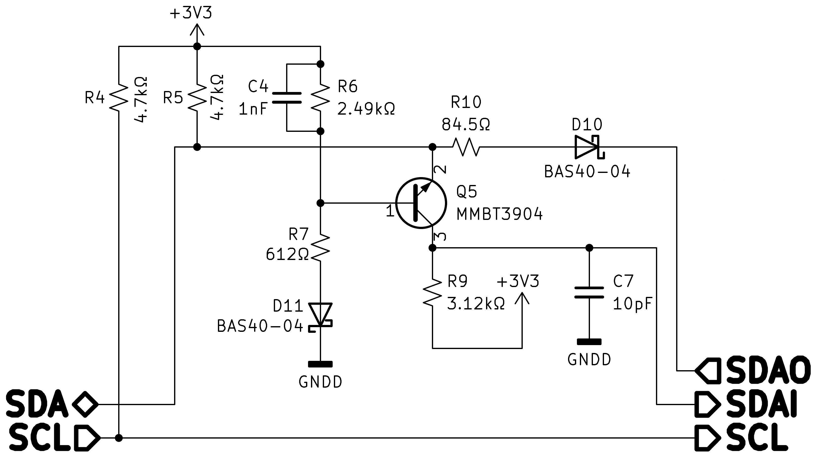
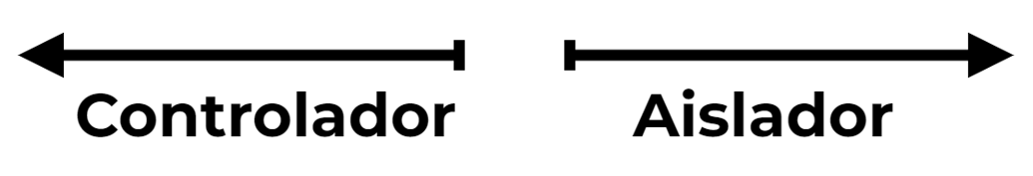
Separación de Línea de Datos I²C
III
Circuito que divide la línea de datos bidireccional SDA del bus en dos líneas unidireccionales, SDAO y SDAI. Necesario para poder utilizar el bus I²C con el aislador unidireccional ISO7242C.
Notes:
→ Separar SDA en 2 líneas unidirec. (SDAO/SDAI)
(SCL es unidireccional en nuestro caso)
Controlador ←→ Circuito ←→ Aislador/Sensor
(LM5056 ya tiene líneas de datos separadas)

Slide 31
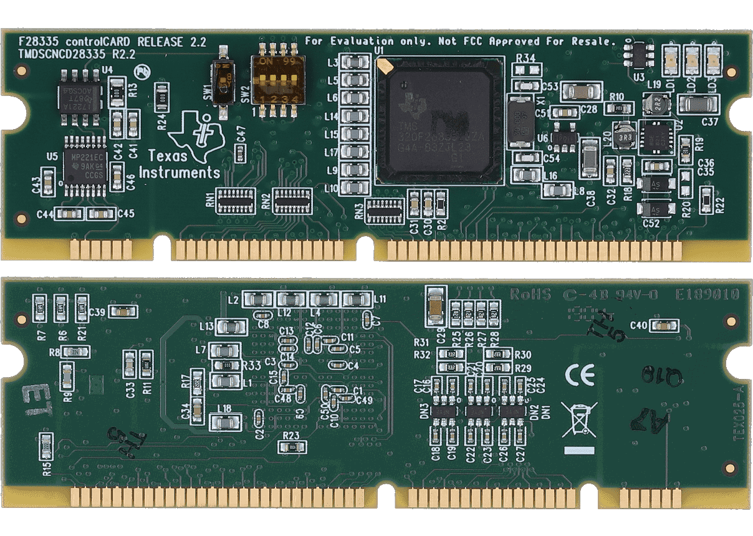
Sistema de Control
III
Se utilizó un controlador digital de señales (DSC) TMS320F28335 de la serie C2000® de controladores de 32 bits de tiempo real de Texas Instruments.
Hasta 150 MHz
Memoria flash 256K x 16 bits
Arquitectura Harvard
Notes:
El procesador del Sistema de Control
DSC de TI → TMS320F28335 de la serie C2000
→ CPU de 32 bits
→ De tiempo real
→ 150 MHz
→ 256K x 16 bits memoria flash
→ Arquitectura Harvard
Paquete de evaluación ControlCARD de TI

Slide 32
Periféricos Importantes
III
Módulo ePWM de 6 canales
Conversor A-D de 12 bits y 80 ns
Bus I²C
Módulo UART (SCI)
88 puertos GPIO configurables
Notes:
** Explicar brevemente cada periférico **
→ ePWM 6 canales
→ ADC 12 bits
→ I²C
→ UART
→ 88 puertos GPIO

Slide 33
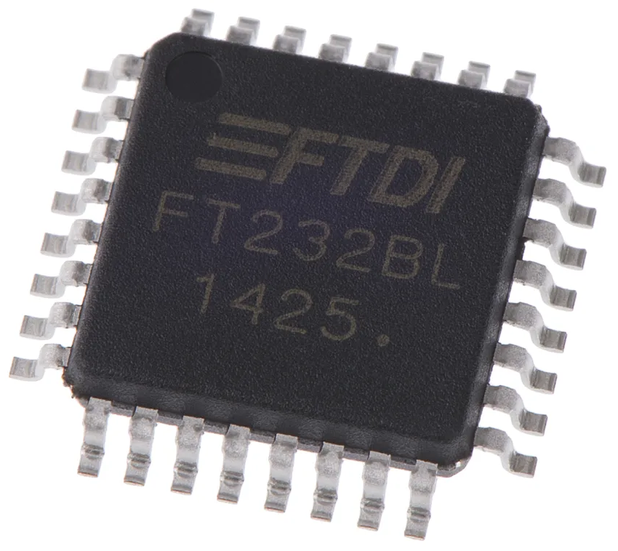
Comunicación USB
III
Se utilizó el integrado UART-USB FT232BL de FTDI Chip y un módulo UART del controlador para implementar comunicación a través de un puerto USB.
Notes:
Módulo UART → (bus asincrónico y full-duplex)
Implementa la comunicación USB
Traductor UART-USB → FT232BL de FTDI Chip

Slide 34
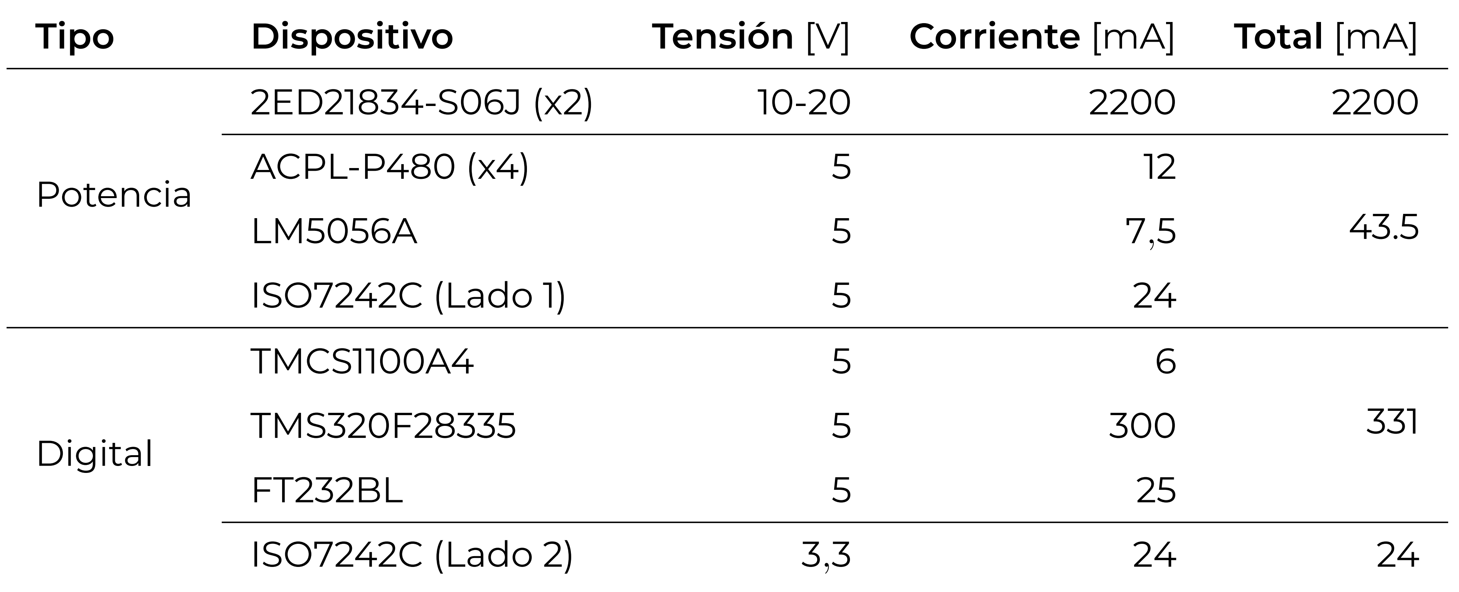
Circuito de Alimentación
III
Notes:
Dispositivos requieren alimentación para funcionar
Tabla → Resume consumos de dispositivos
Separado en Digital / Potencia
Corriente máxima
Tensión de alimentación

Slide 35
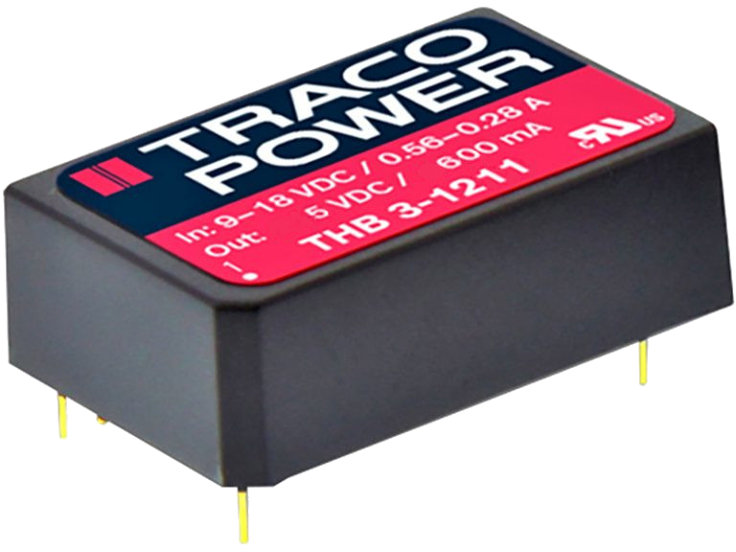
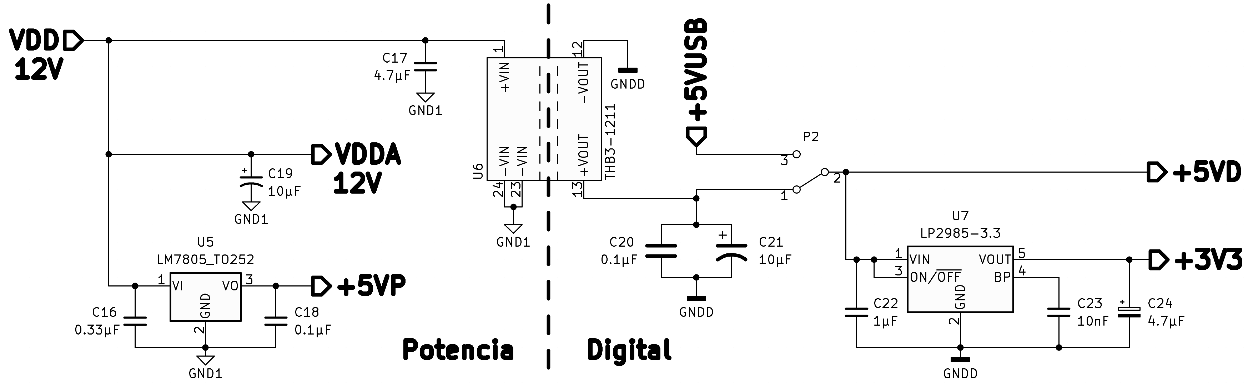
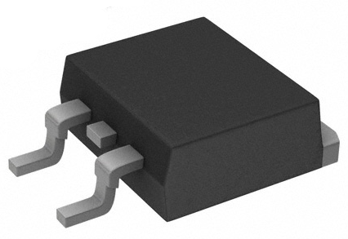
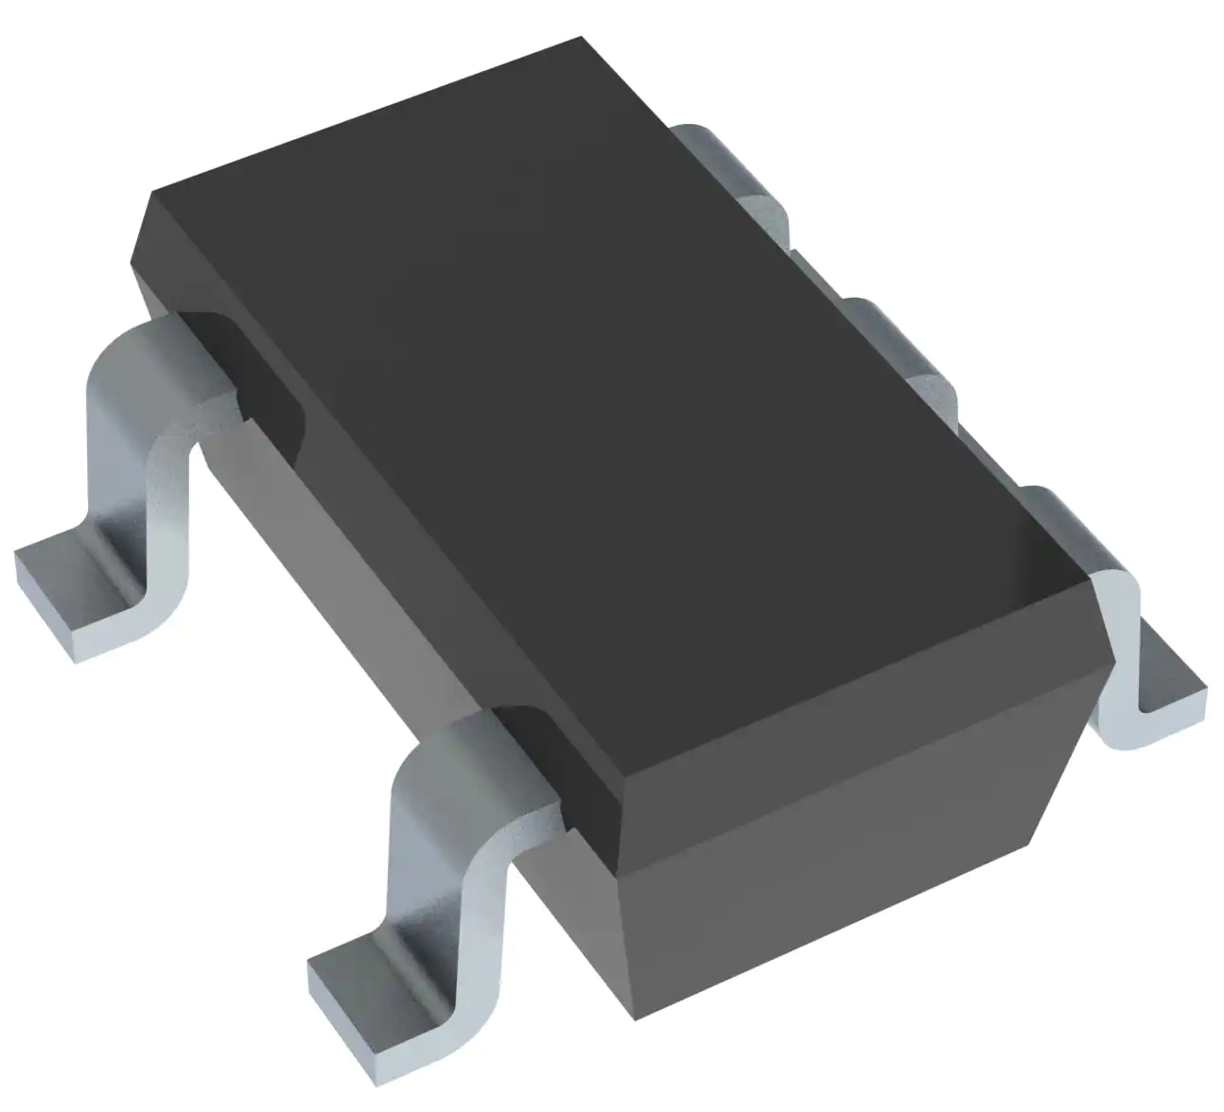
Circuito de Alimentación
III
Notes:
** Explicar el circuito de alimentación **

Slide 36
Contenidos
Motivación
Planteo
Diseño
Implementación
Ensayos
Conclusiones
Notes:
Con los circuitos diseñados
→ Implementación en PCB

Slide 37
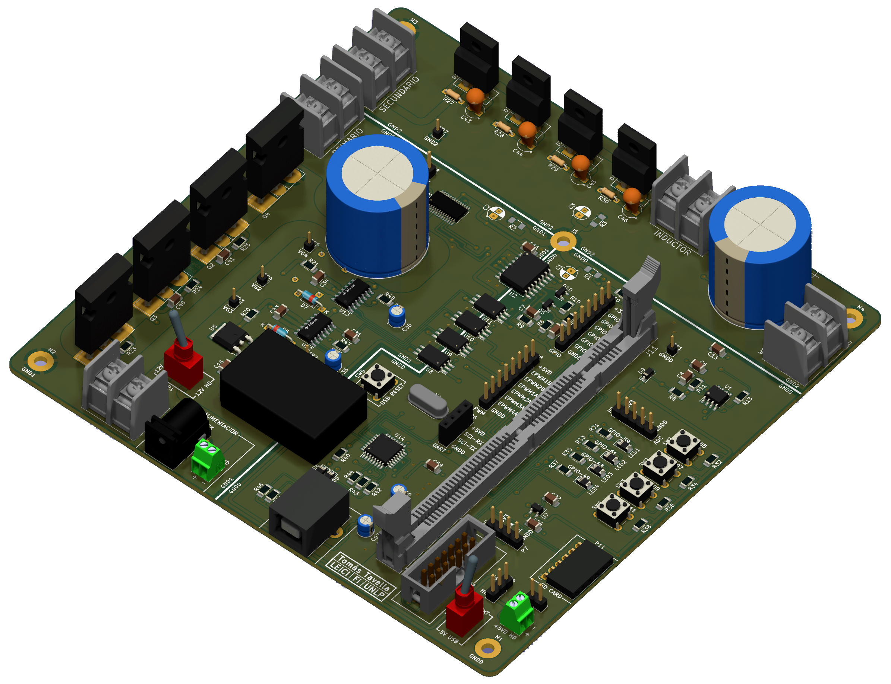
Implementación
IV
Notes:
Proceso que tardo unos 4 meses
En la figura → Render 3D con todos los componentes

Slide 38
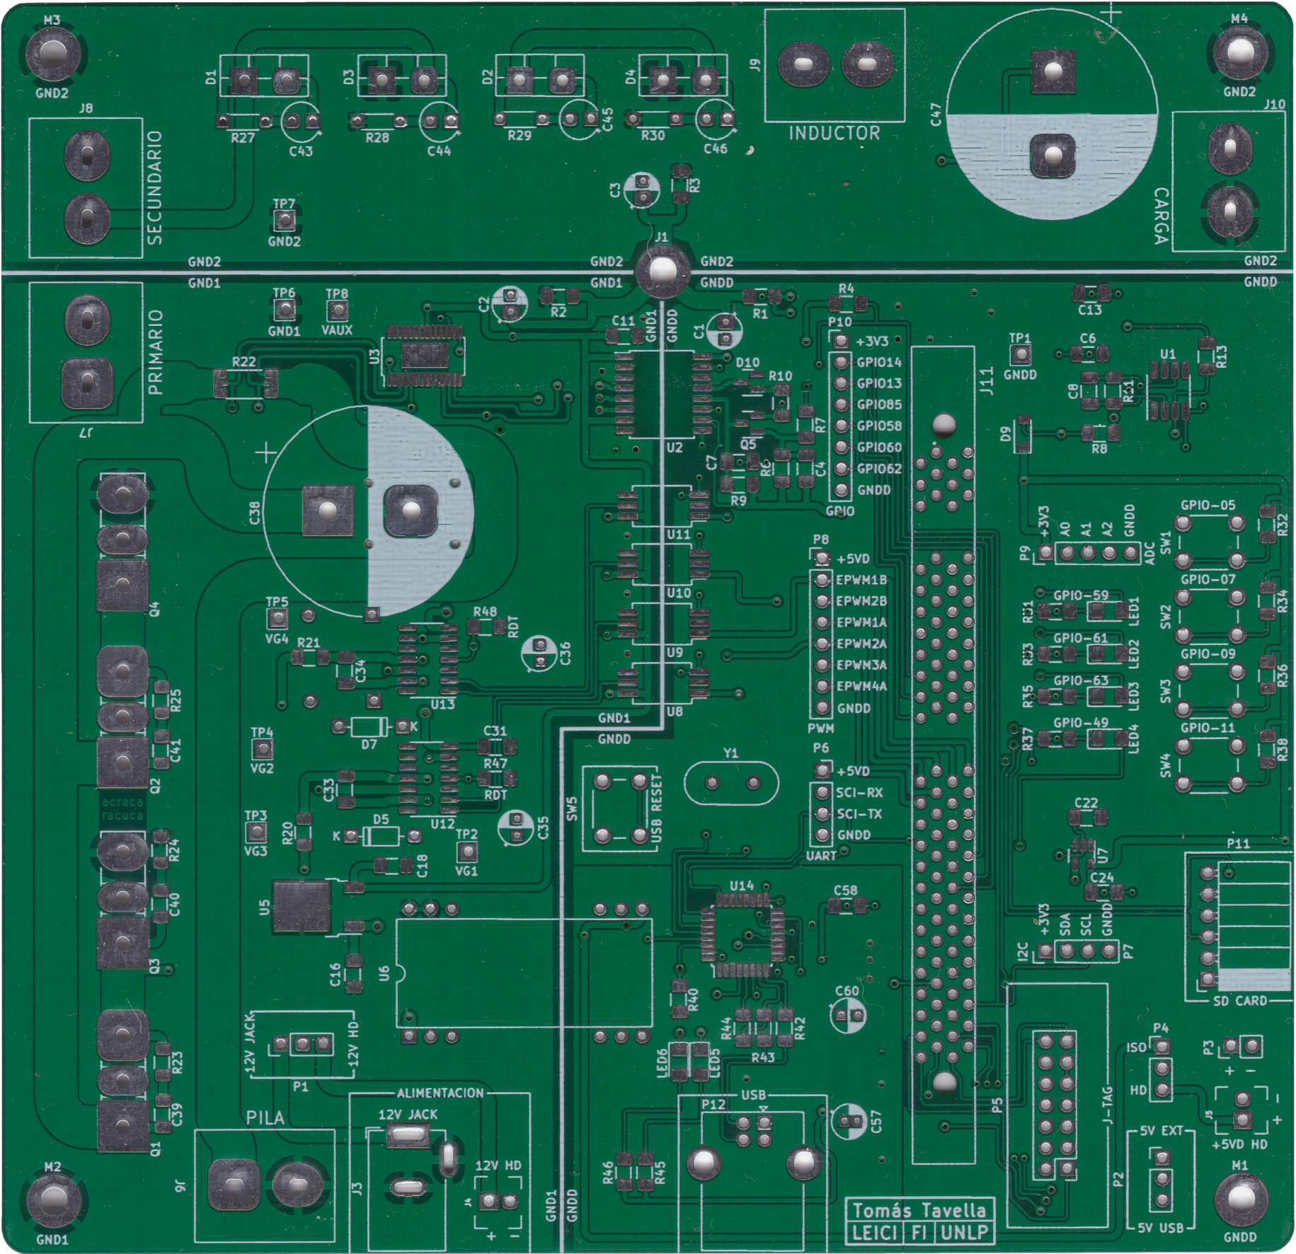
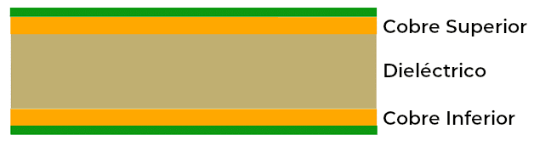
Placa de Circuito Impreso (PCB)
IV
Doble capa de cobre de 0,035 mm
Dieléctrico FR-4 de 1,51 mm
Máscaras anti-estaño de 0,01 mm
15 cm x 15 cm (450 cm²)
Vías y orificios PTH
Notes:
** Explicar que es una PCB **
(Placa donde se conectan los componentes mediante pistas de cobre)
→ Implementación mas compacta
** Explicar la composición de la PCB **
Acá pasar las placas al publico

Slide 39
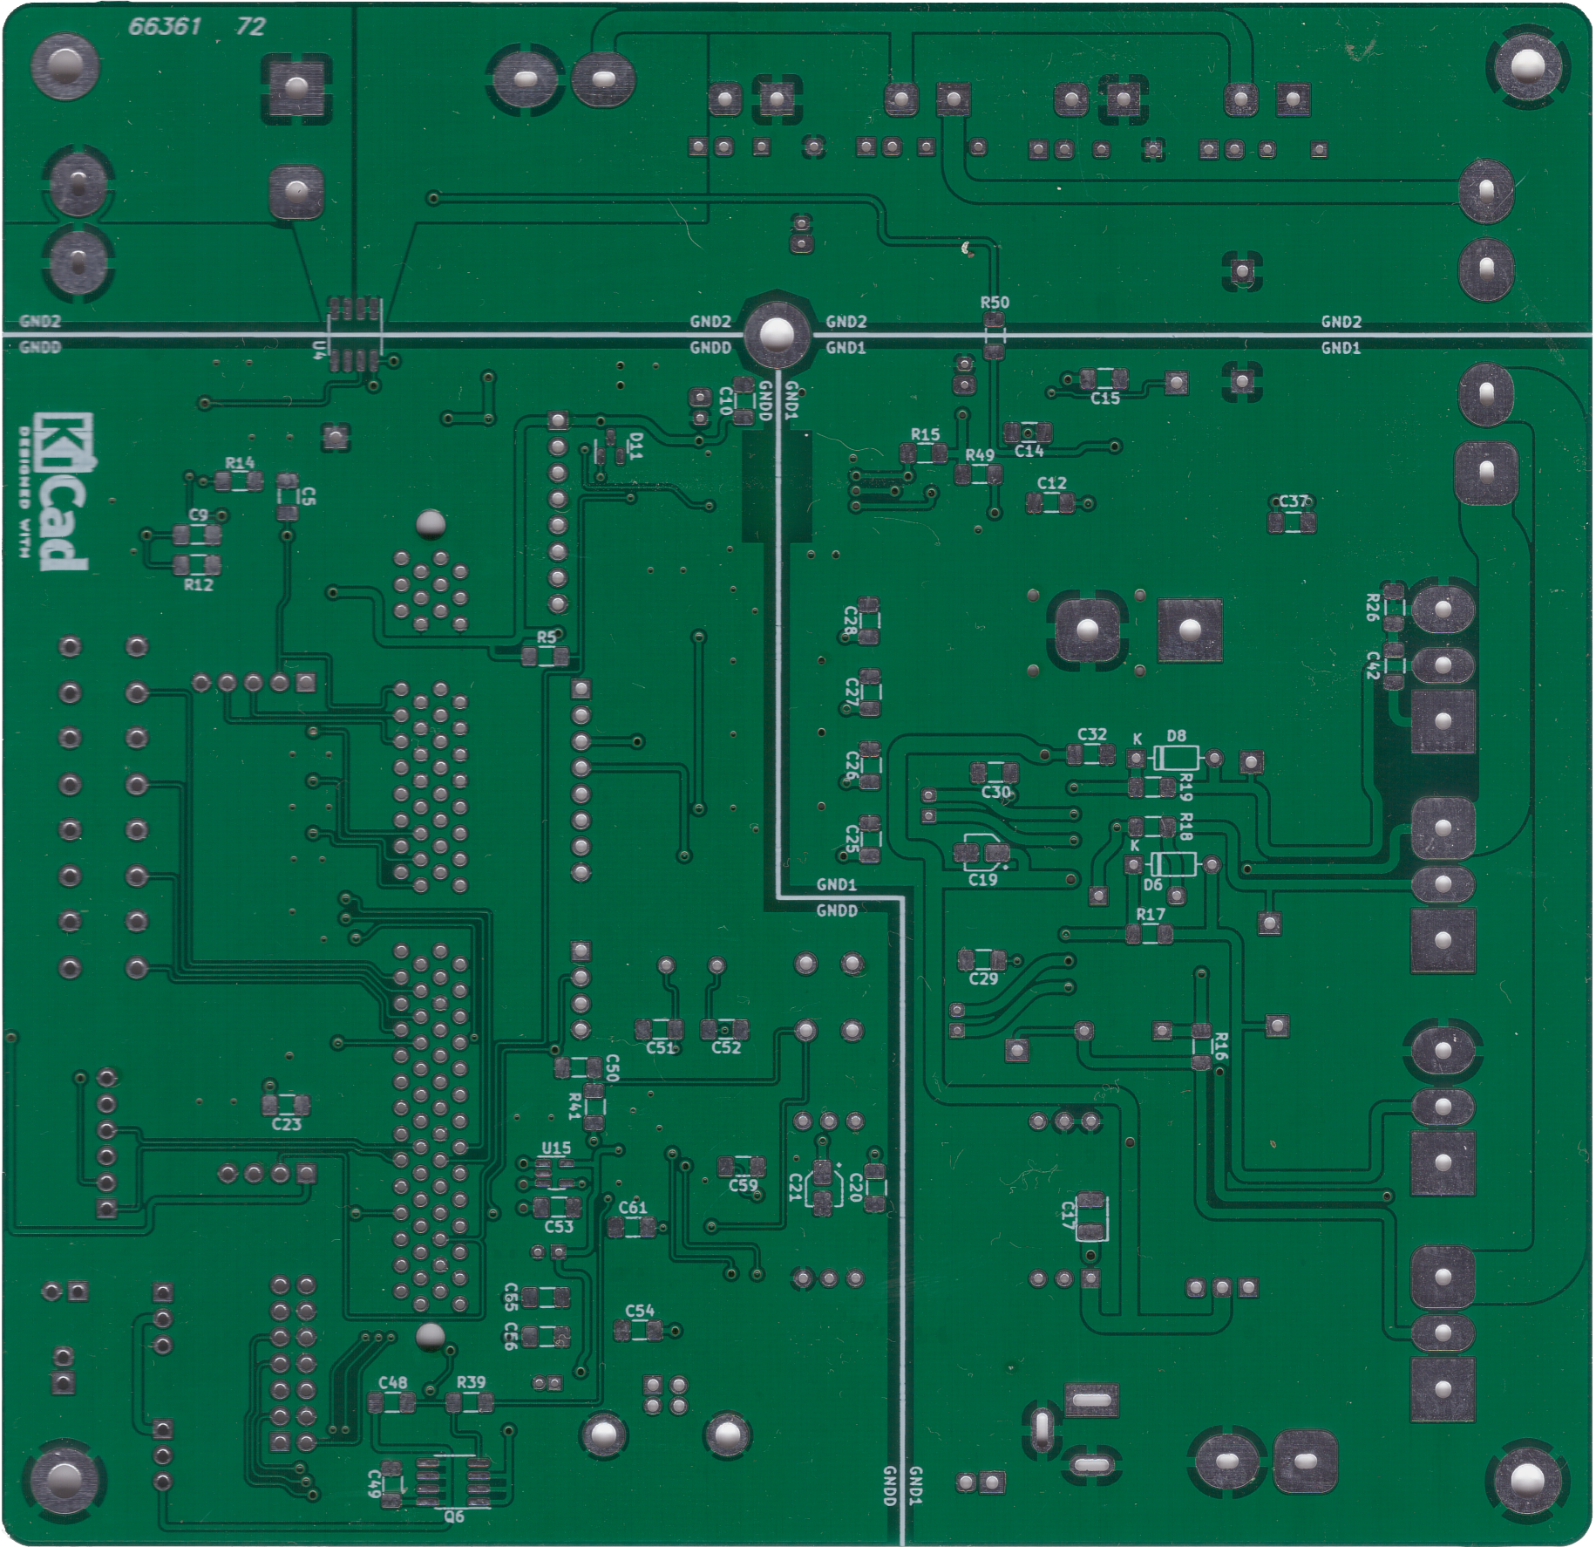
Placa de Circuito Impreso (PCB)
IV
Para el proceso de diseño de la placa de circuito impreso, se siguió el siguiente proceso:
Asignación de footprints a cada componente
Disposición de cada footprint
Trazado y dimensionamiento de las pistas de cobre
Notes:
** Explicar el proceso de hacer la PCB **
→ Asignar footprints
→ Disponer las footprints
→ Trazar y dimensionar las pistas de Cu
→ Planos de Cu (beneficios térmicos / ruido)
Una vez obtenido el diseño → Se mando a fabricar a Bs. As. (1 mes)

Slide 40
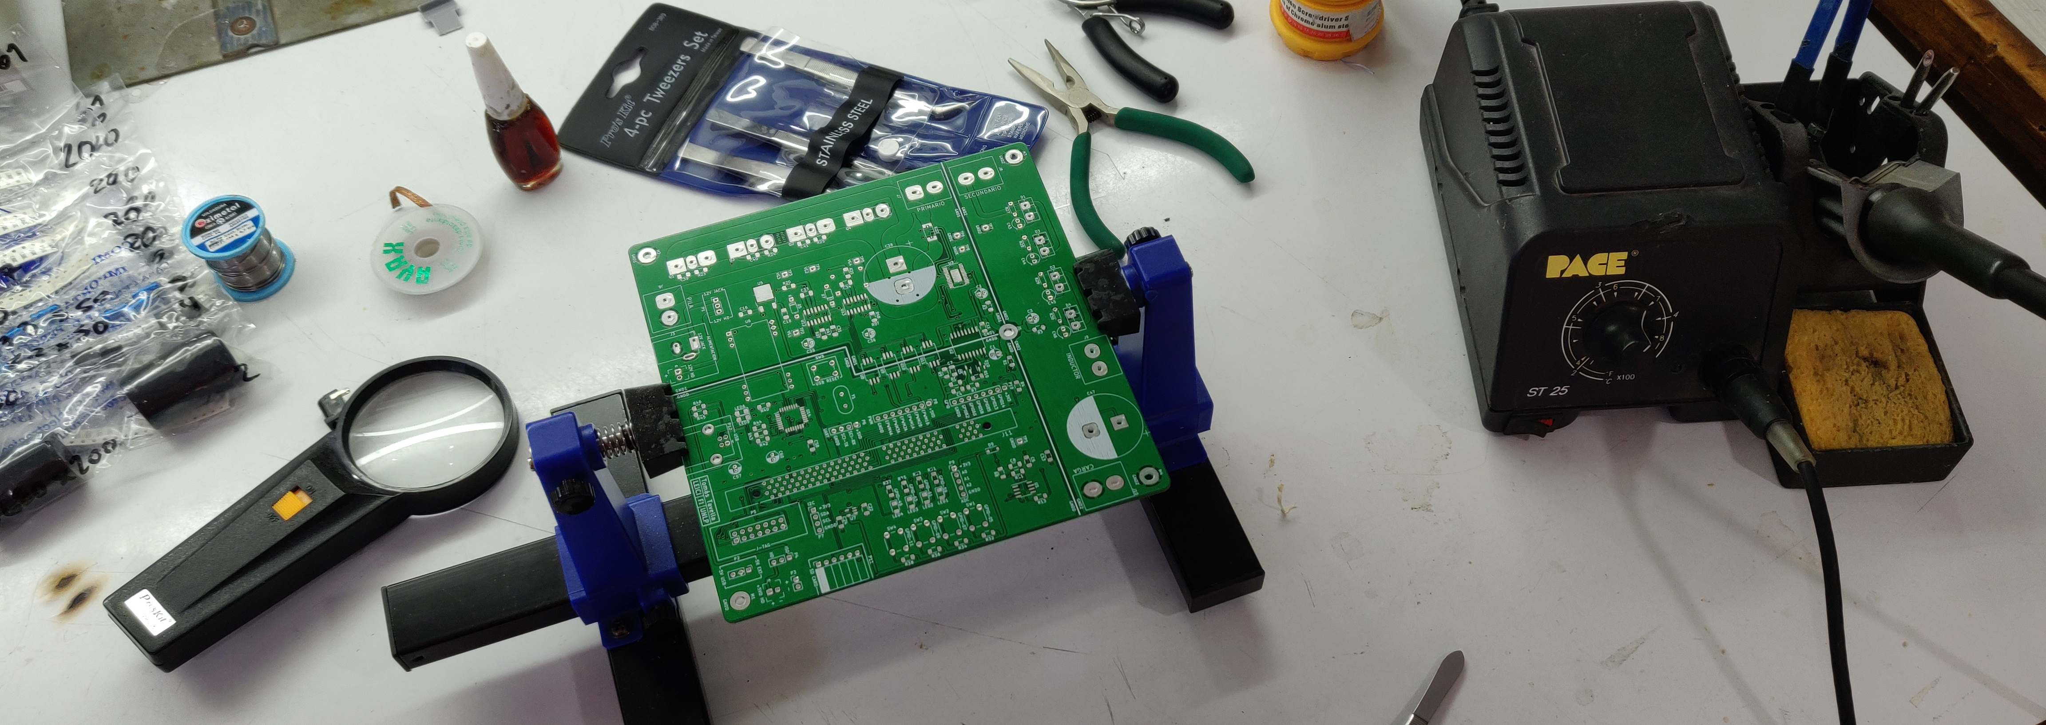
Soldadura de Componentes
IV
Notes:
Se obtuvieron 5 placas
Se soldaron los componentes en aprox. 1 mes
( ~190 componentes | ~700 pads )

Slide 41
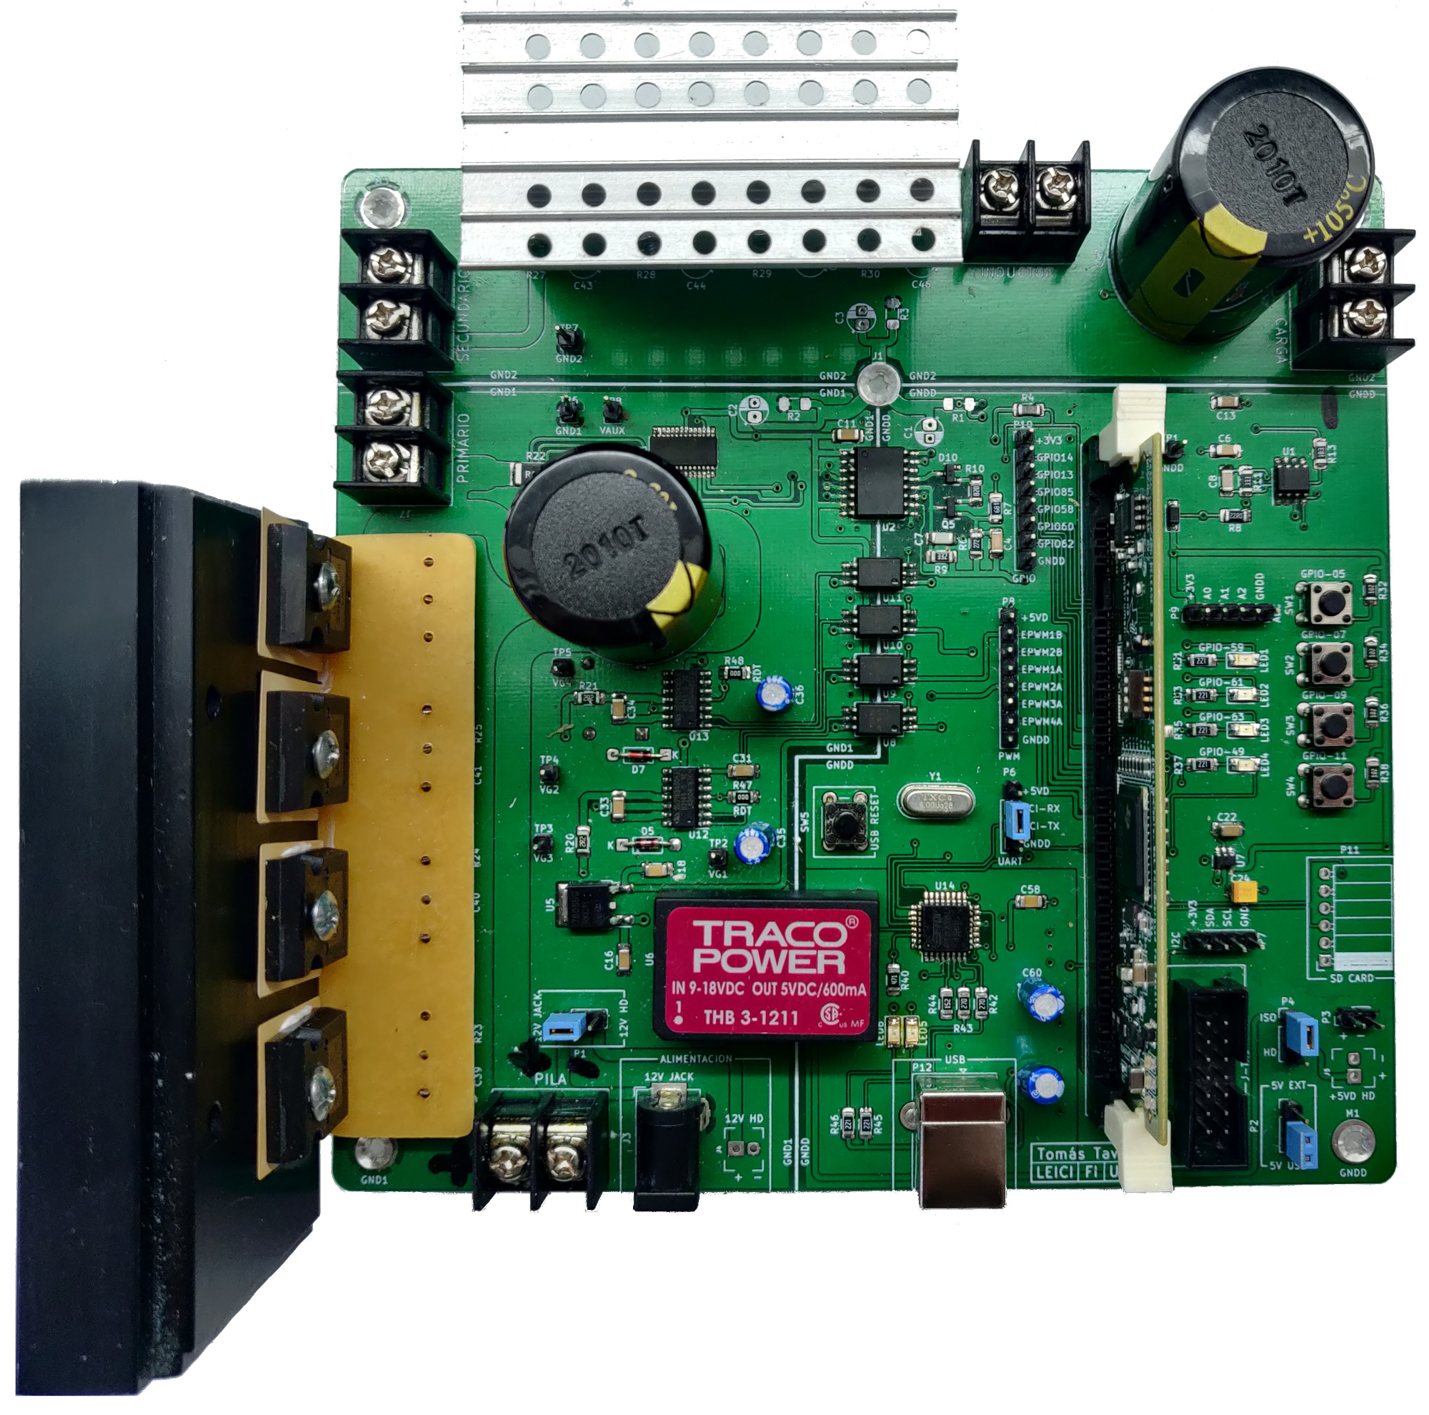
Resultado Final
IV
Notes:
Este es el resultado final del proceso de soldadura
** Mostrar placa soldada **
También se ven los disipadores

Slide 42
Contenidos
Motivación
Planteo
Diseño
Implementación
Ensayos
Conclusiones
Notes:
Con la plataforma implementada
→ Se realizaron una breve serie de ensayos experimentales

Slide 43
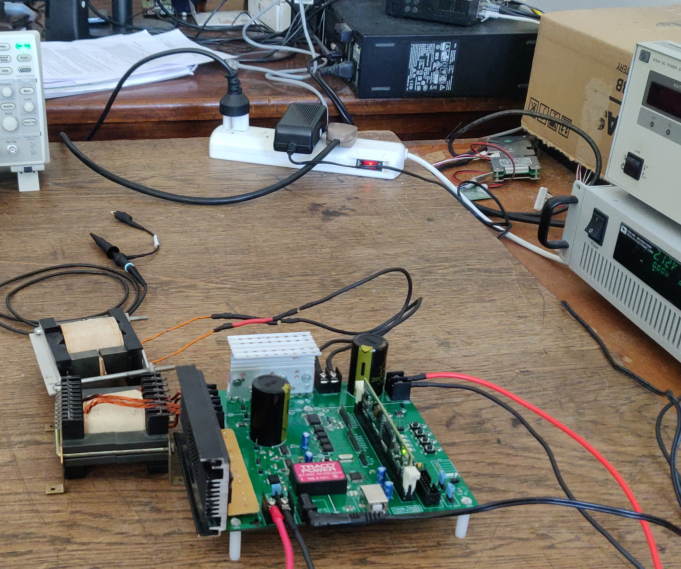
Ensayos
V
Se realizaron ensayos sobre la plataforma, principalmente para verificar el funcionamiento del convertidor y sistema de control:
Sin carga
Con carga
Notes:
** Explicar brevemente el setup para ensayo **
→ Tektronix TBS1102B
→ HP 6010A
→ ITECH IT8514B+

Slide 44
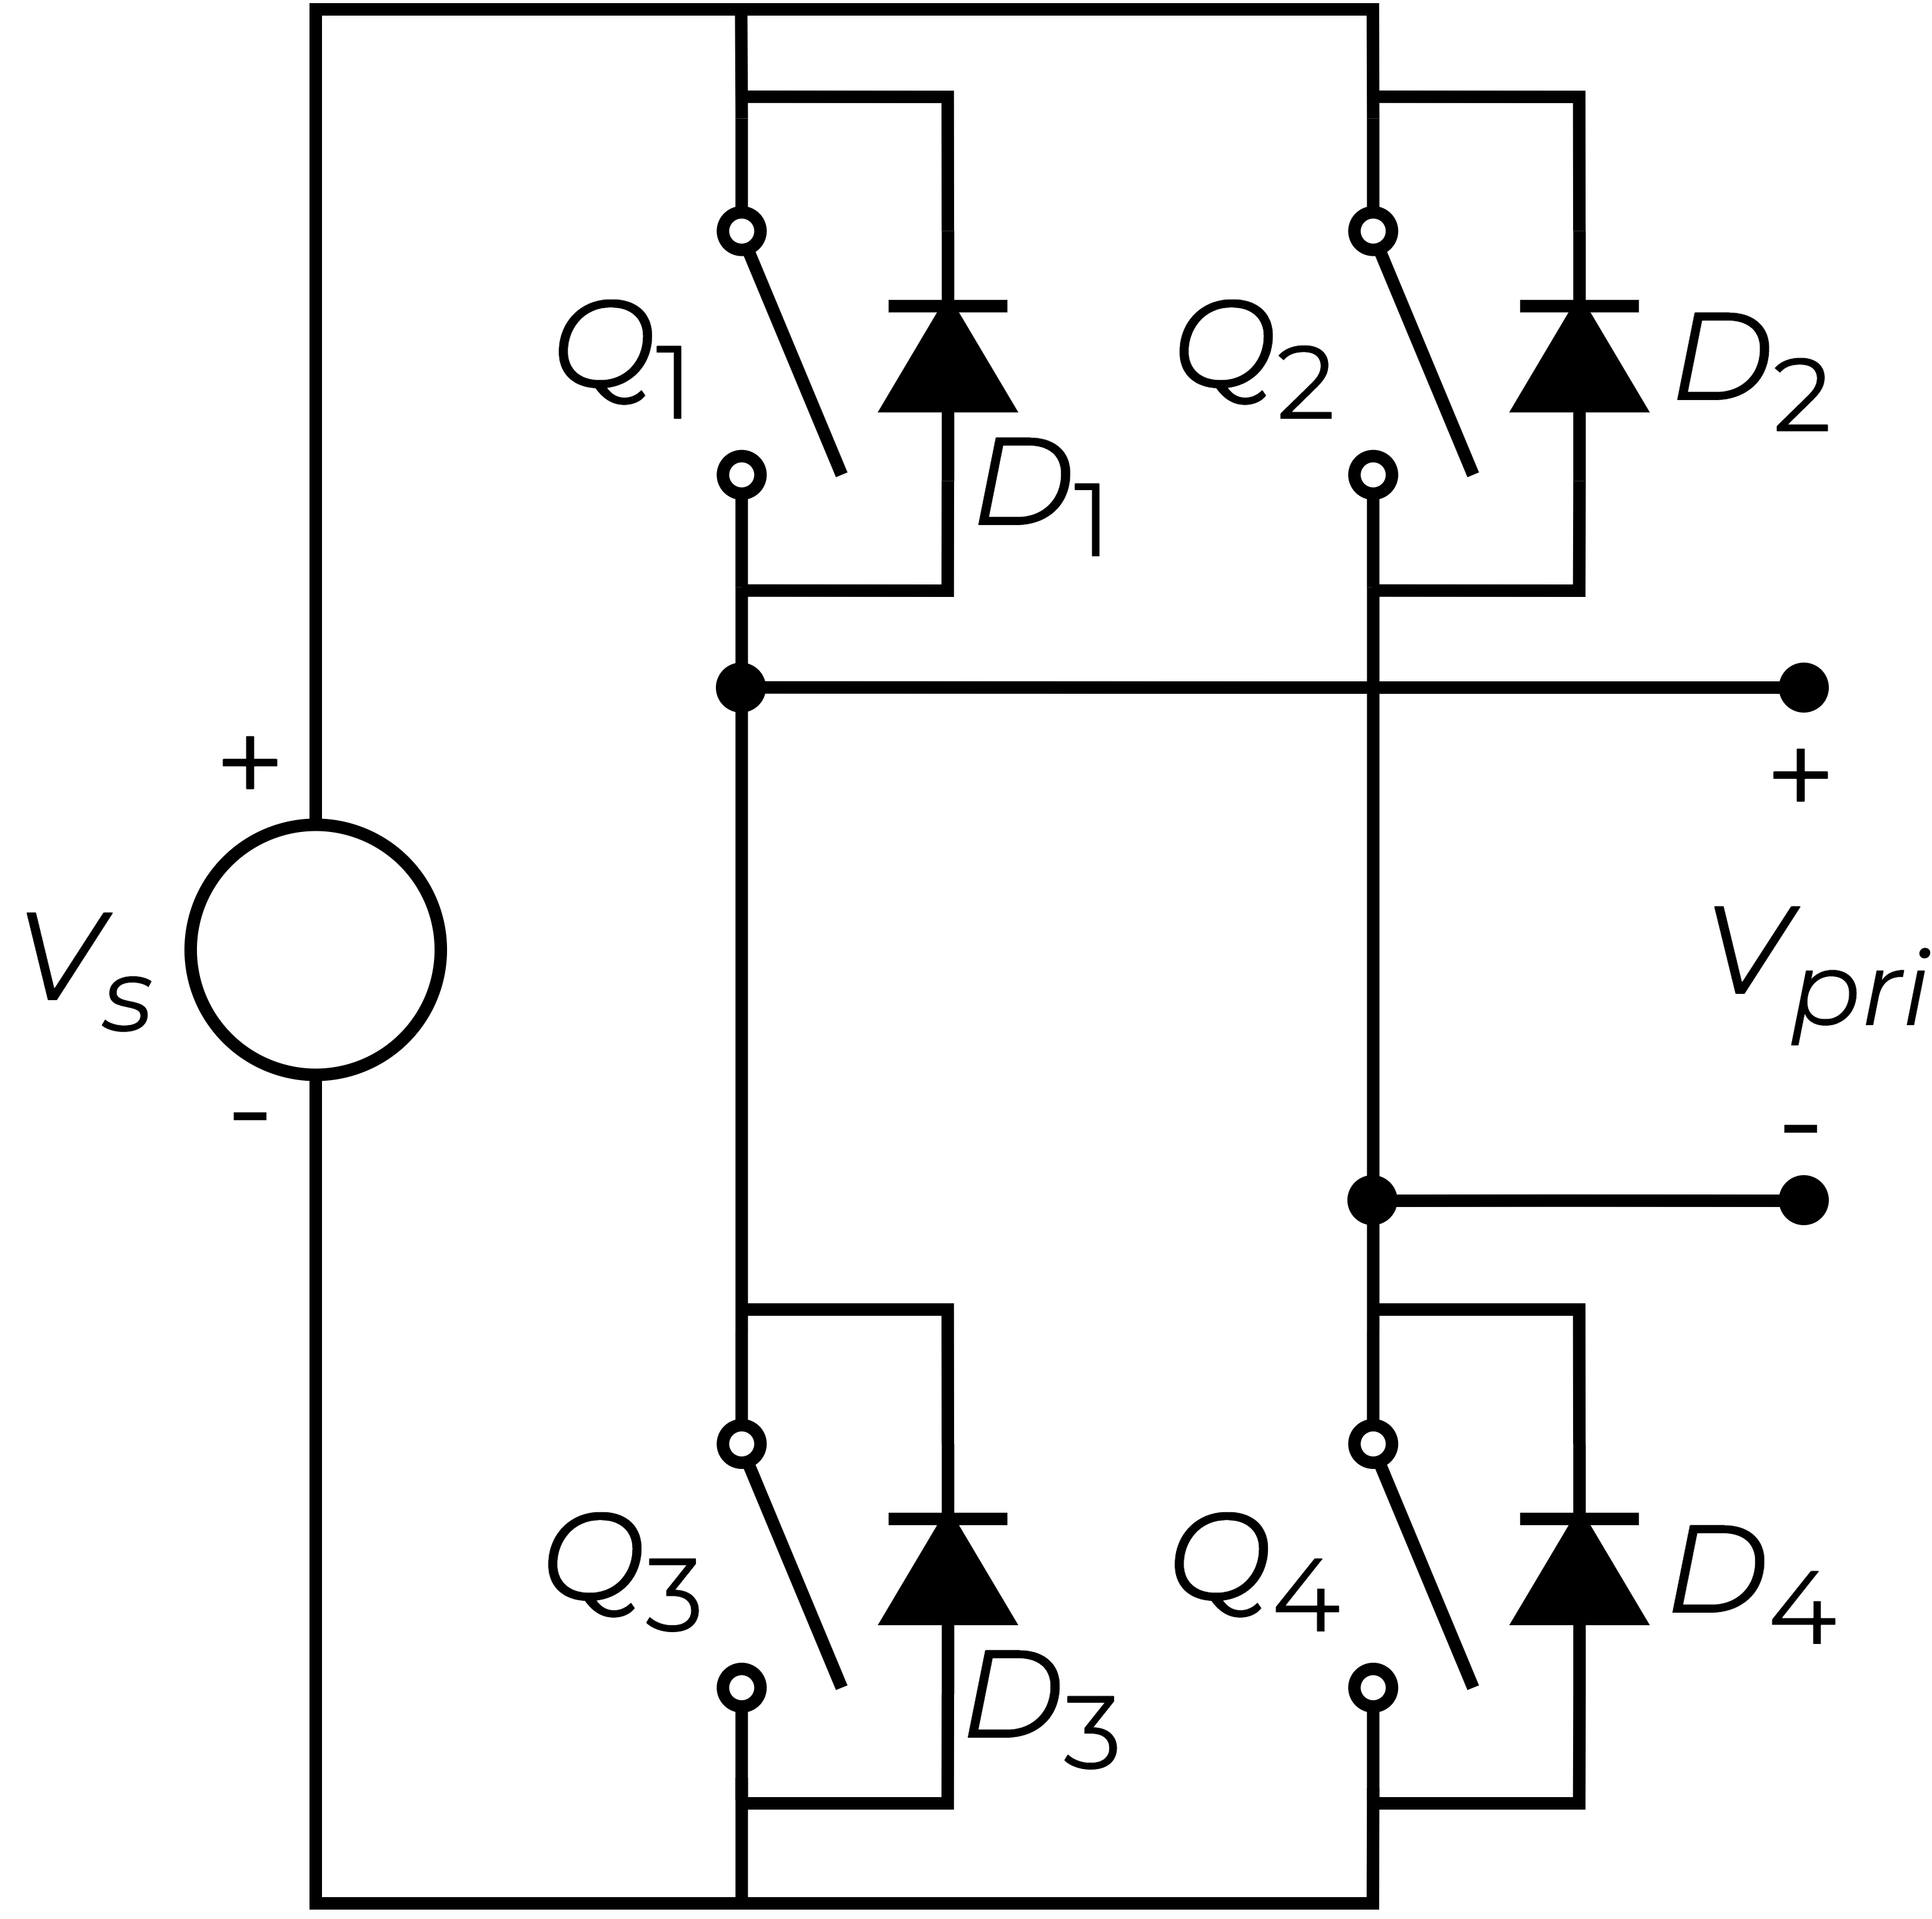
Ensayo sin Carga
V
Para este ensayo, se configuró el convertidor sin ningún tipo de carga, y con el circuito secundario desconectado, se midieron algunos parámetros del circuito.
Notes:
Ensayo para verificar el funcionamiento de drivers y controlador
Medicion → V_{pri} | V_{pri}⁺ | V_{pri}⁻
Fuente a 30 V

Slide 45



Ensayo sin Carga
V
Tensión de bobinado primario V_{pri}, y tensiones de medios puentes V_{pri}⁺ y V_{pri}⁻
Fase Relativa 0°
Fase Relativa 90°
Fase Relativa 120°
Notes:
Resultados para distintas fases relativas
** Explicar las formas de onda **

Slide 46

Ensayo con Carga
V
En esta prueba, se conectó el circuito completo del convertidor, incluyendo una carga variable a la salida, y se midieron parámetros del secundario.
Notes:
Ensayo para verificar el funcionamiento del convertidor completo
Medición → V_{rect} | i_{L} | V_{sec}

Slide 47



Ensayo con Carga – 15 V
V
Tensión rectificada V_{rect}, corriente de inductor I_{Lf}, y tensión de bobinado secundario V_{sec}
Ciclo de Trabajo 25 %
Rendimiento 92,6 %
Ciclo de Trabajo 50 %
Rendimiento 91,7 %
Ciclo de Trabajo 75 %
Rendimiento 93,3 %
Notes:
** Explicar las formas de onda **
Caso 1 → Pout = 1,25 W | Perd = 0,1 W
Caso 2 → Pout = 5,8 W | Perd = 0,5 W
Caso 3 → Pout = 13,6 W | Perd = 1 W

Slide 48



Ensayo con Carga – 30 V
V
Tensión rectificada V_{rect}, corriente de inductor I_{Lf}, y tensión de bobinado secundario V_{sec}
Carga de 100 Ω
Rendimiento 93,4 %
Carga 30 Ω
Rendimiento 90 % y 91,1 %
Notes:
Caso 1 → Pout = 24,4 W | Perd = 1,7 W
Caso 2 → Pout = 25,9 W | Perd = 2,9 W
Caso 3 → Pout = 75,4 W | Perd = 7,4 W

Slide 49


Distorsiones de Forma de Onda
V
Efecto de ringing en conmutación
Circuito snubber RC
Notes:
Componentes inductivos → Reacción ante la apertura de una llave
Solución → Camino alternativo temporal para corriente inductiva
→ Circuito RC serie paralelo a llaves y diodos
→ Se dejo lugar para esto sobre la placa
→ Puede mejorar el rendimiento

Slide 50
Contenidos
Motivación
Planteo
Diseño
Implementación
Pruebas
Conclusiones
Notes:
Para finalizar, algunas conclusiones obtenidas del trabajo

Slide 51
Conclusiones
VI
Objetivos Cumplidos
Diseñar un sistema de acondicionamiento y control de potencia para pilas de combustible.
Proveer la capacidad de evaluar distintos algoritmos de control para aplicación en sistemas reales.
Desarrollo a Futuro
Programación de firmware y distintos algoritmos de control para su evaluación.
Corrección de errores menores en el diseño de hardware de la plataforma.
Notes:
Se cumplieron los objetivos
→ Diseñar un sistema de control de potencia para PdC
→ Proveer capacidad de evaluación de algoritmos de control
Desarrollos Futuros
→ Algoritmos de control
→ Corregir errores de hardware

Slide 52

¡Muchas Gracias!
¿Preguntas?
Notes:
Muchas Gracias
Que cambiaria?
→ Sensor LM5056A
→ Error de footprint de MOSFET

